Slide 1

Муниципальное бюджетное дошкольное образовательное учреждение Детский сад № 7 «Калинка»
города Котельнича Кировской области
Опыт работы
«Применение логопедических игр и пособий в работе учителя – логопеда дошкольного образовательного учреждения»
Подготовила:
учитель-логопед
Нурлатова Н.В.

Slide 2

Правильное речевое дыхание
Четкое произношение
Умением пользоваться голосом
Неторопливая речь
Интонация,
выражение

Slide 3



Задачи:
Создание предметно-развивающей
речевой среды
Организация системы игр
Развитие и совершенствование сторон речи (звукопроизношение, словарный запас, грамматический строй, связная речь).
Подборка и изготовление логопедических игр и пособий

Slide 4

Блоки игр:
I БЛОК
II БЛОК
III БЛОК
Звуковая культура
Межполушарные связи
Фонематические процессы
Артикуляция, мелкая моторика, речевое дыхание.
Нейроигры для развития
мозга.
Автоматизация, дифференциация звуков, подготовка к обучению грамоте.

Slide 5
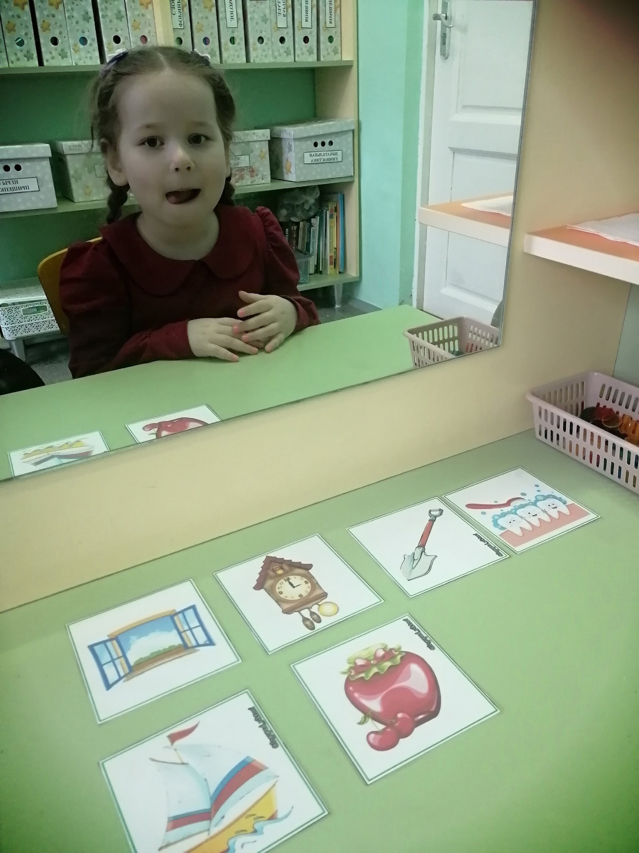
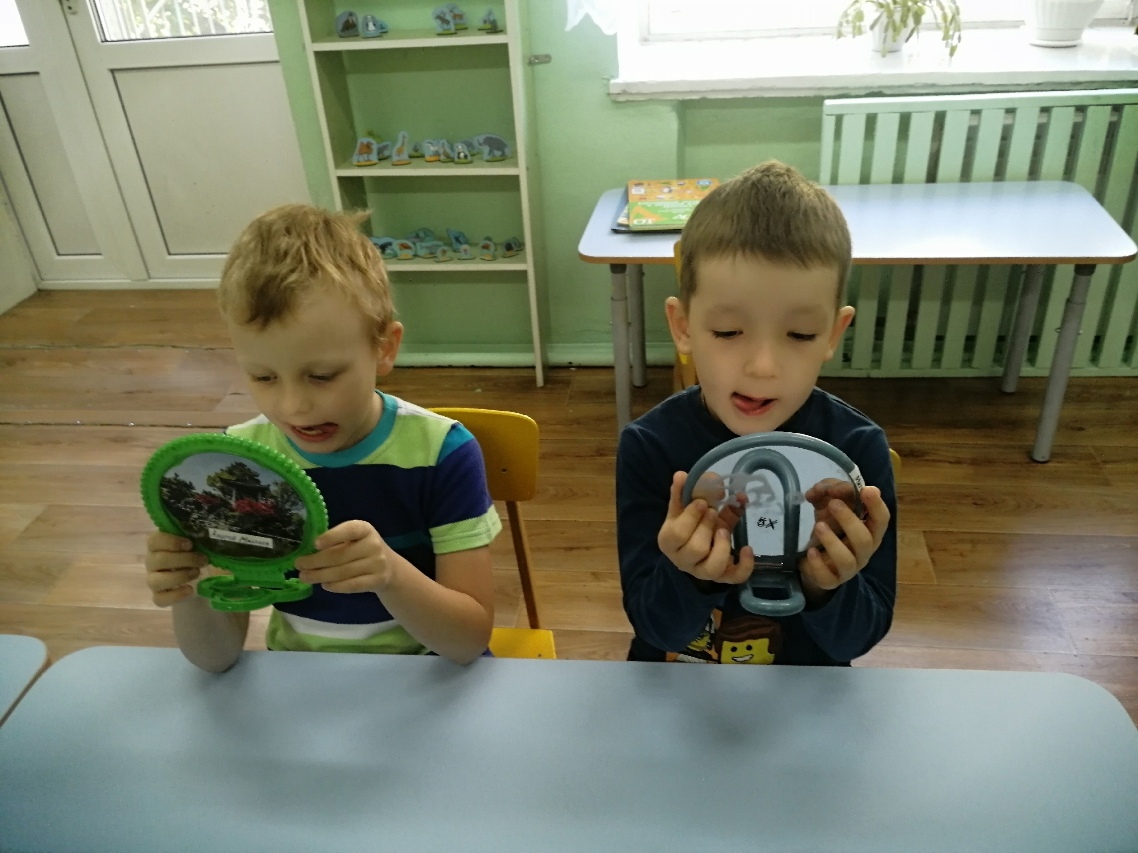
Артикуляционная гимнастика является основой формирования речевых звуков – фонем – и коррекции нарушении звукопроизношения; она включает упражнения для тренировки подвижности органов артикуляционного аппарата, отработки определенных положений губ, языка, необходимых для правильного произношения как всех звуков, так и каждого звука той или иной группы.

Slide 6
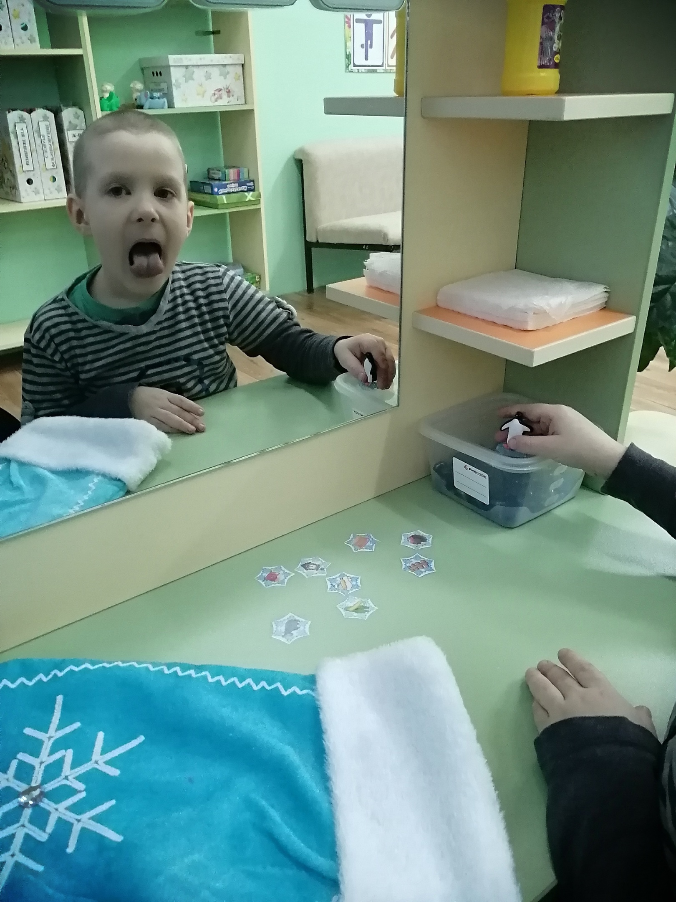
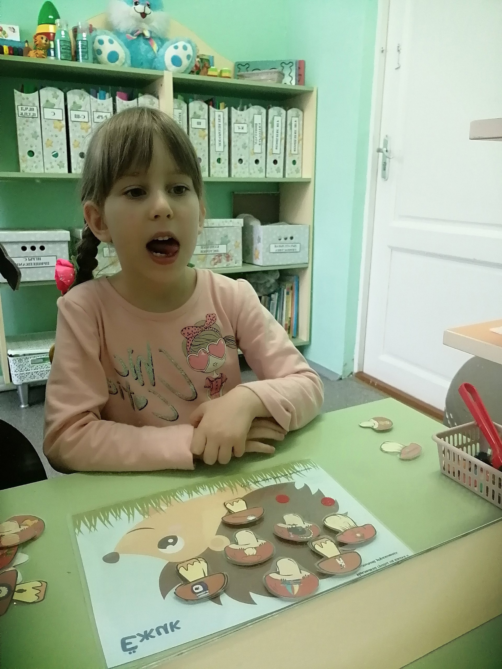
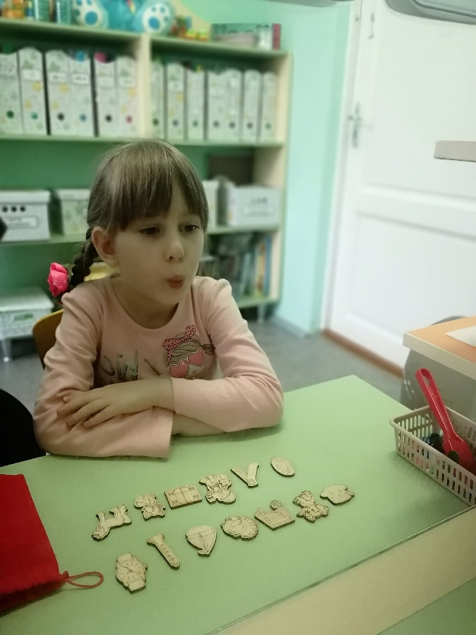
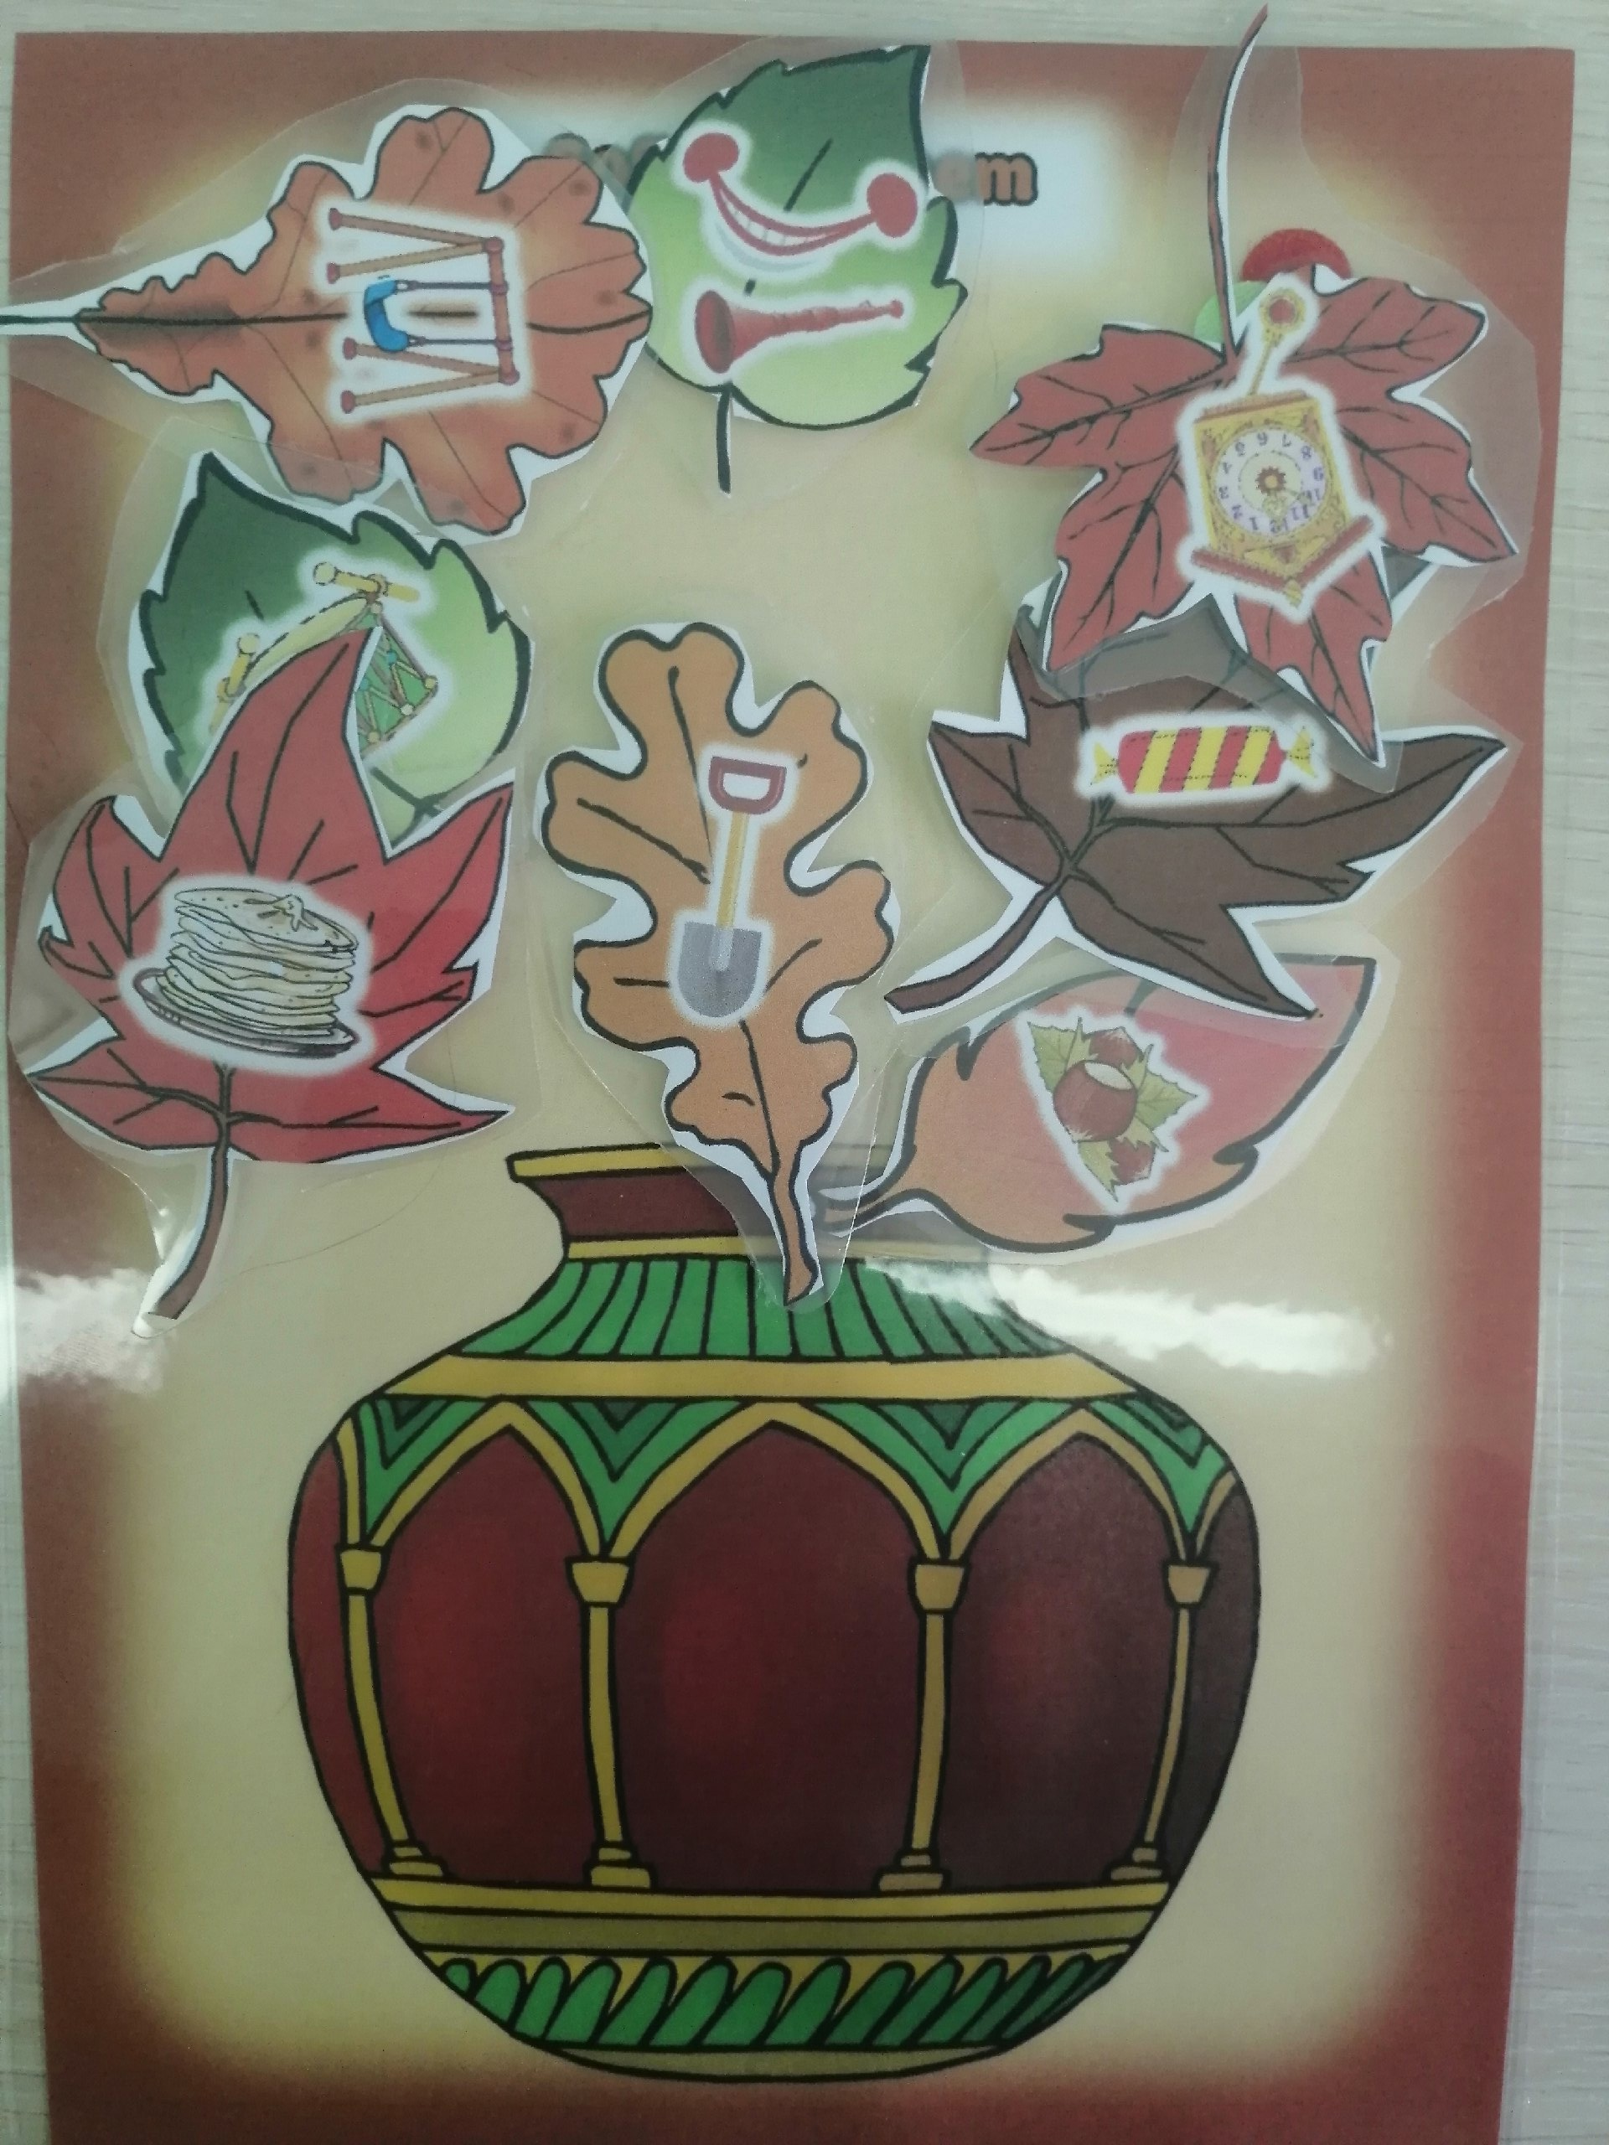
Картинки из дерева
Игры на развитие артикуляции:
Достань фигурку, выполни упражнение
Веселый Ежик
Собери Осенний Букет
Собери грибочки, выполняя упражнения.
Собирай листья, выполняя упражнения.

Slide 7
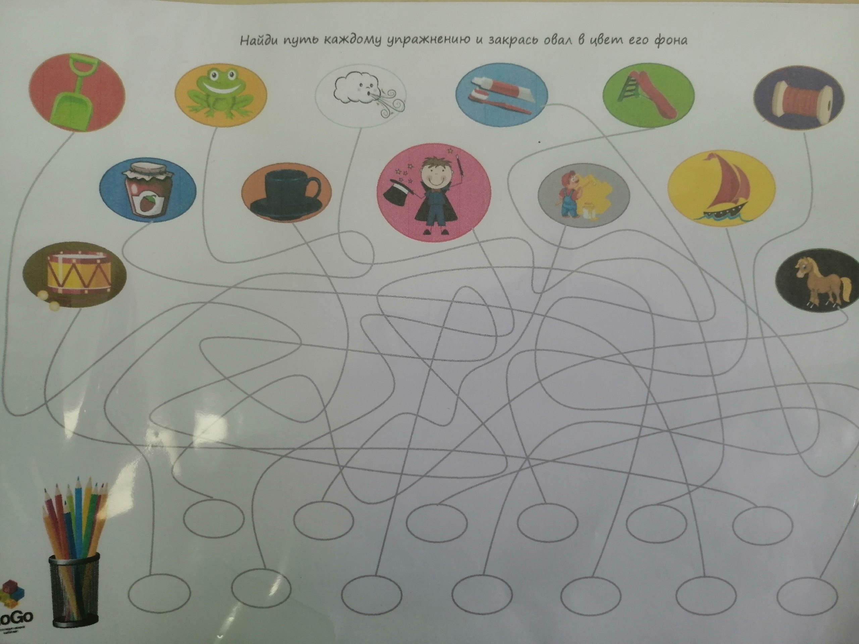
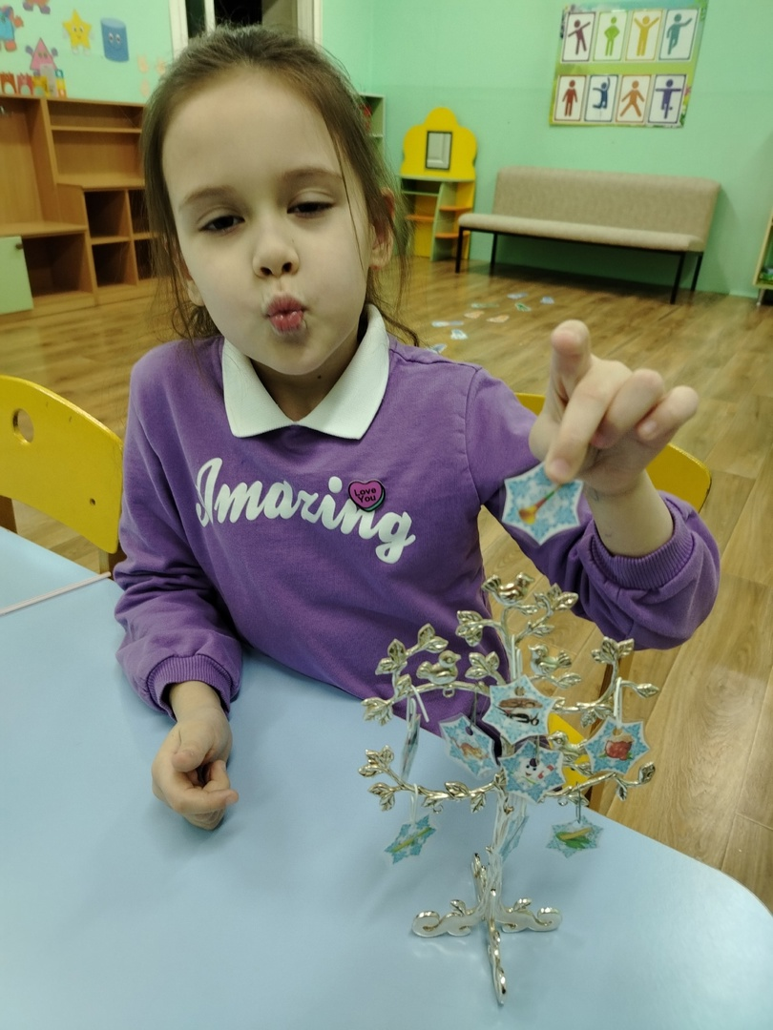
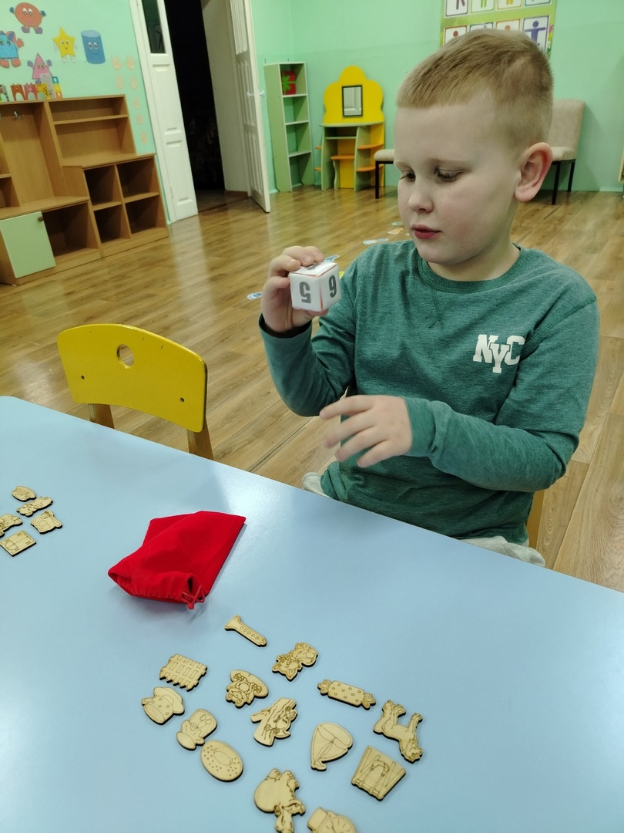
Игры на развитие артикуляции
Игры с кубиками
Найди путь
Найди путь, закрась овал, выполни упражнение.
Выполни упражнение количество раз, выпавших на кубике.
Чудесное дерево
Дуем на снежинку, снимаем ее,
Выполняем упражнение.

Slide 8
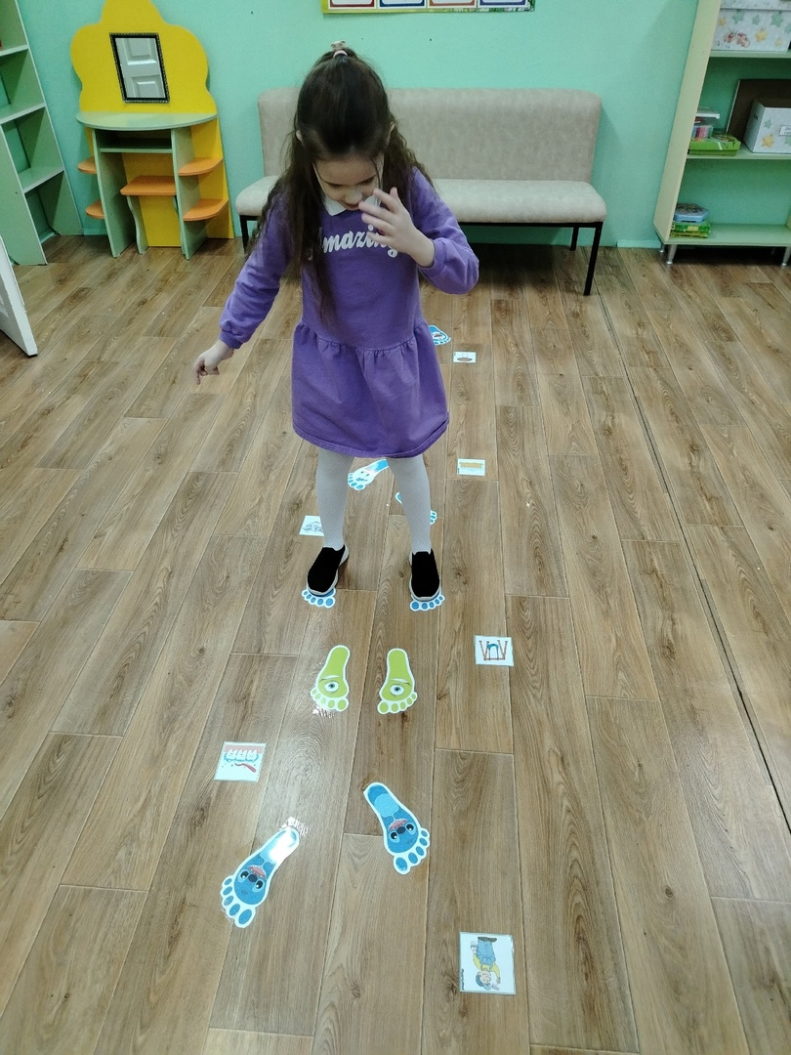
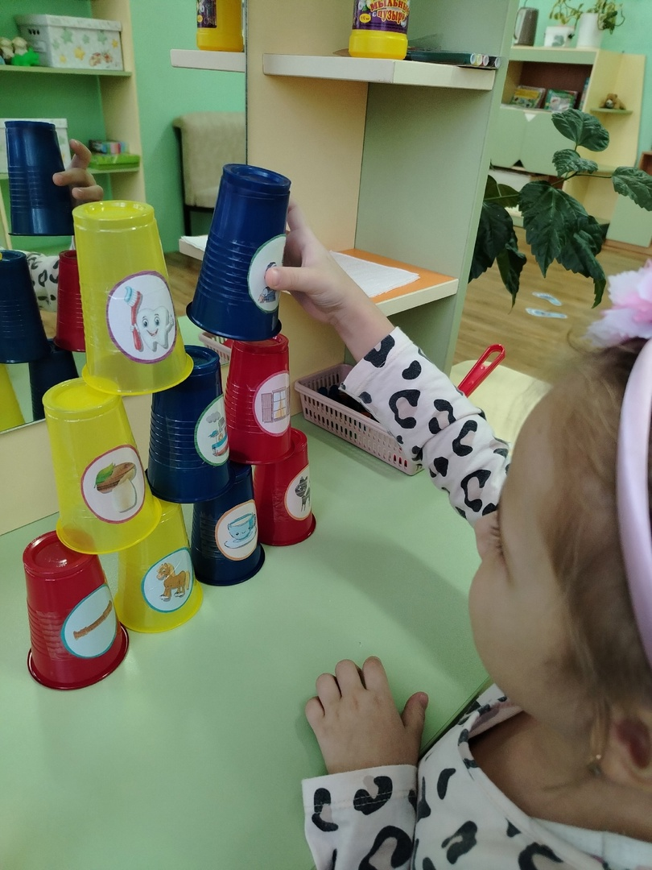
Волшебные стаканчики
Построй пирамидку.
Выполни упражнение.
Веселые следы
Пройди по следам, подними картинку, выполни упражнение.

Slide 9
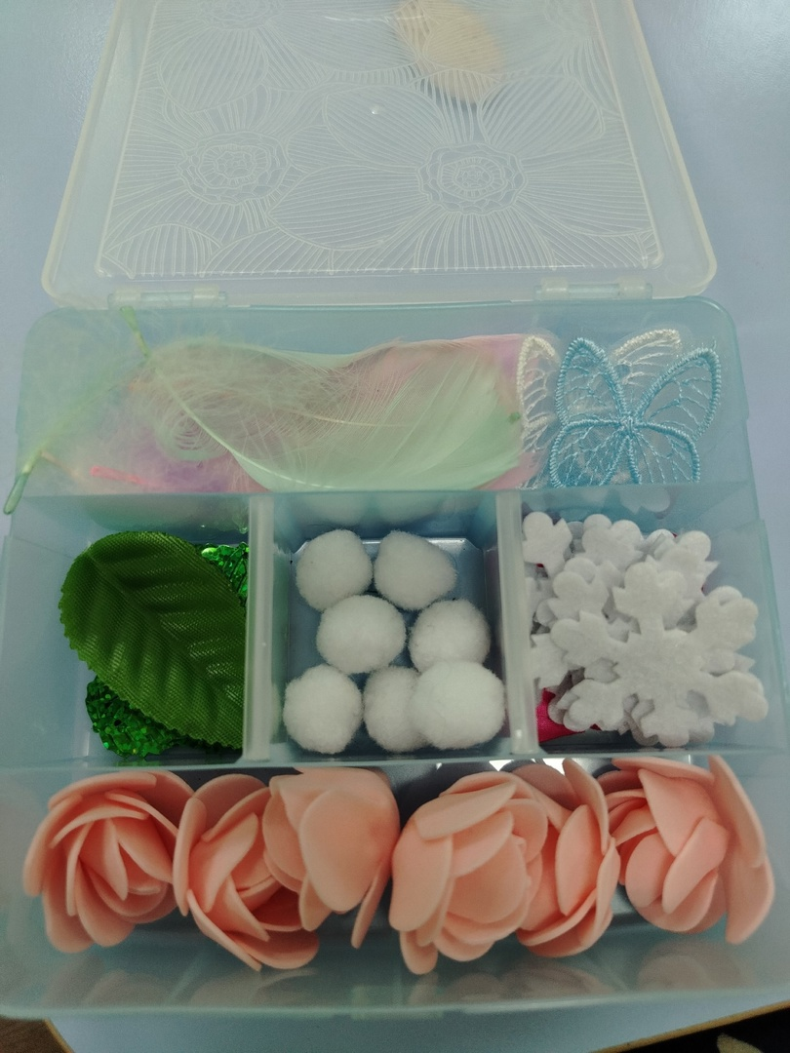
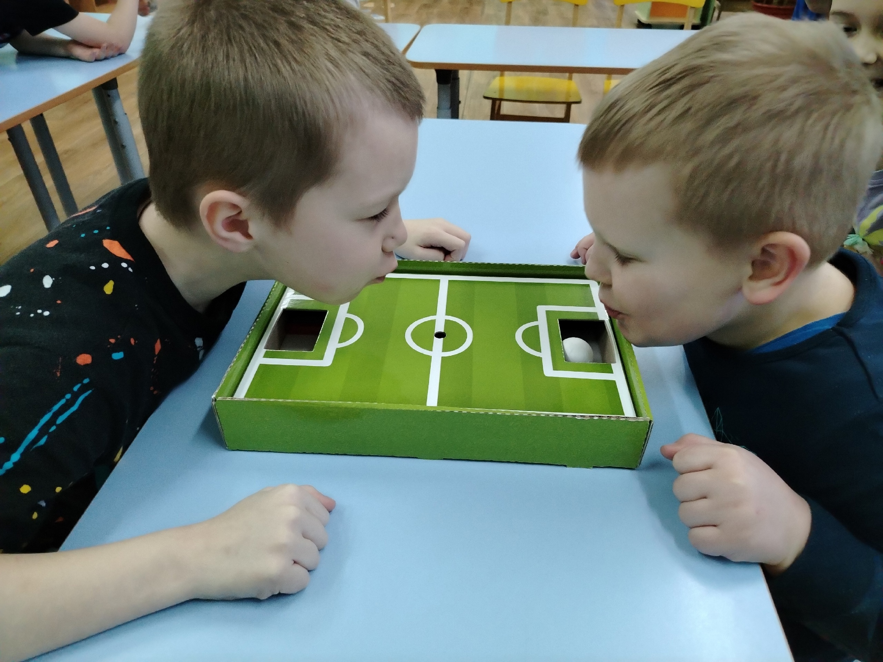
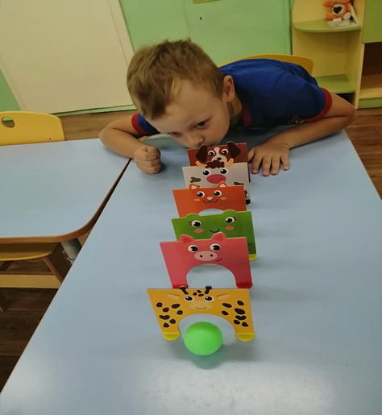
Игры на развитие речевого дыхания:
1
Универсальный дыхательный набор
2
Воздушные Ворота
Задувай мячик с разной силой выдоха.
3
Воздушный Матч
Играй в футбол, развивая дыхание.

Slide 10
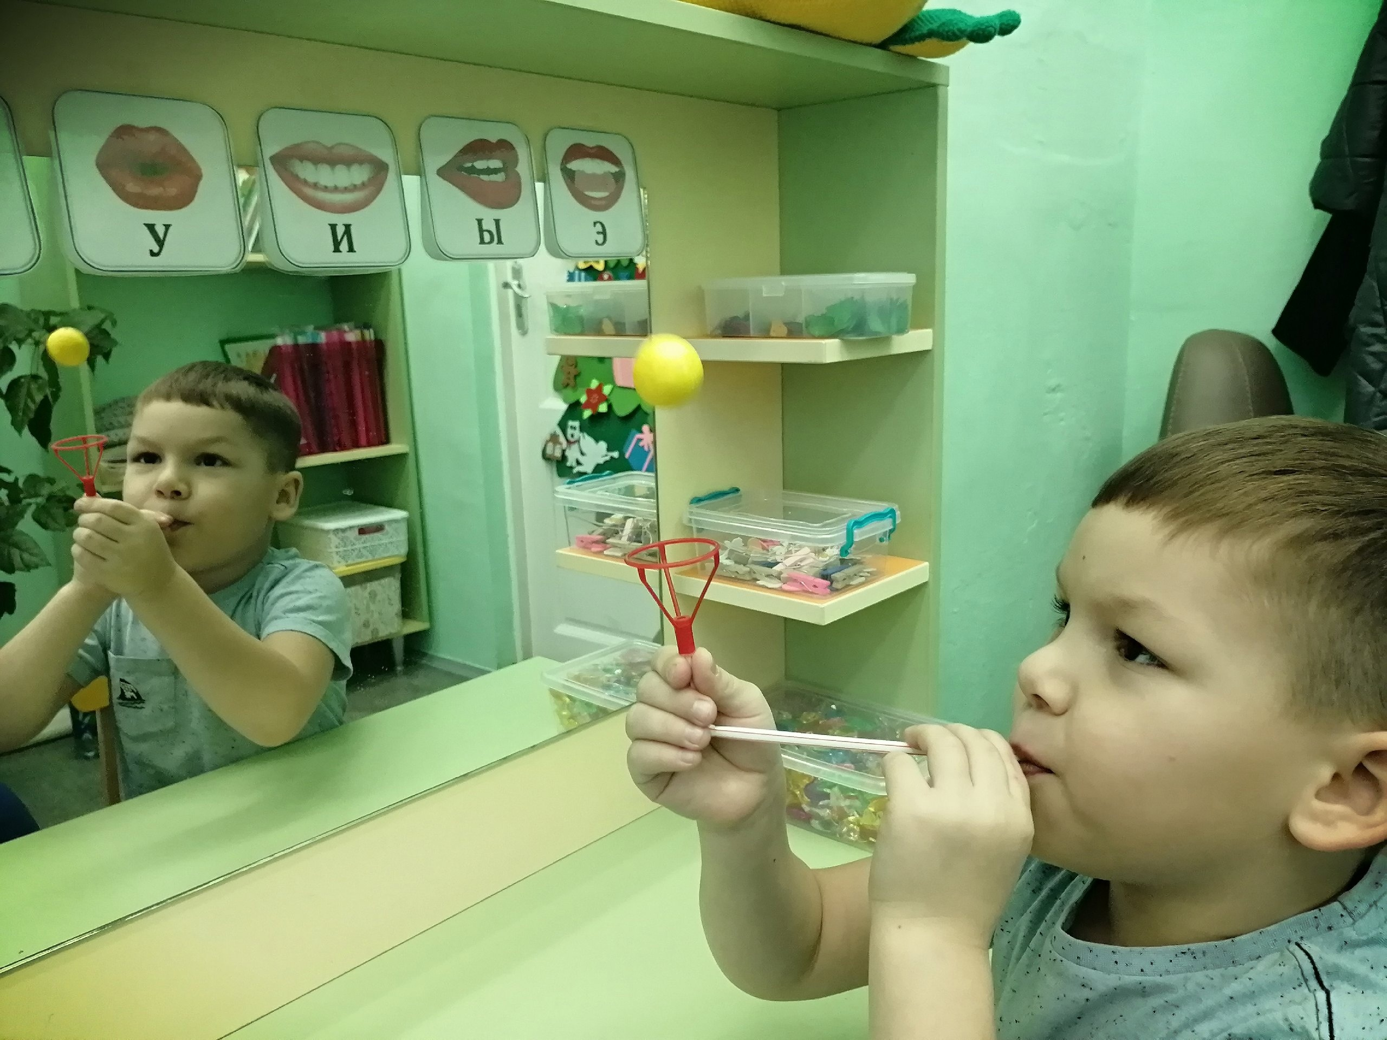
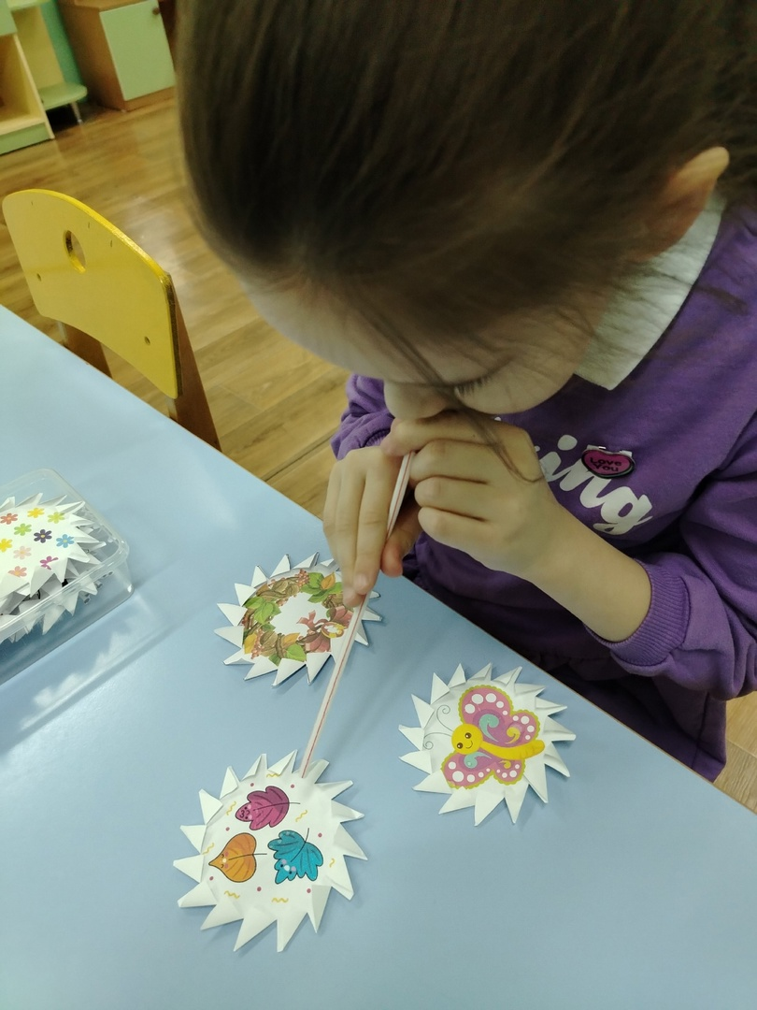
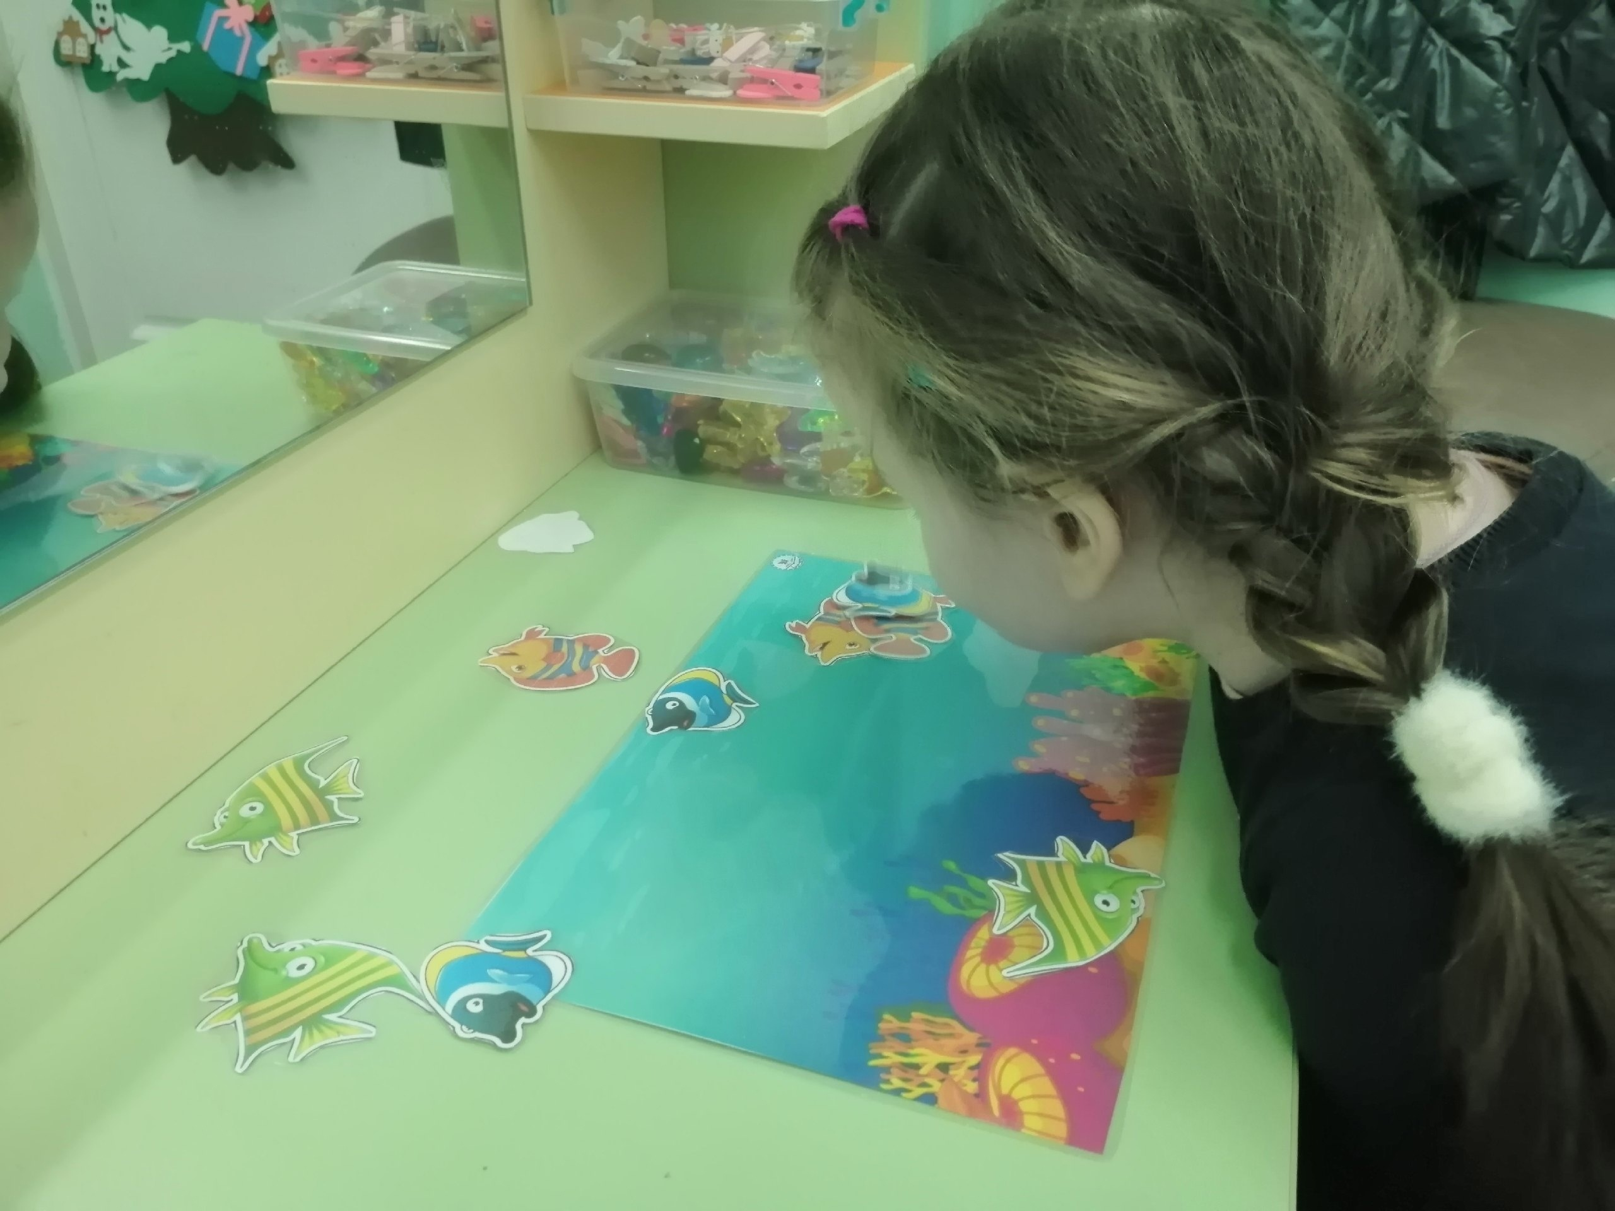
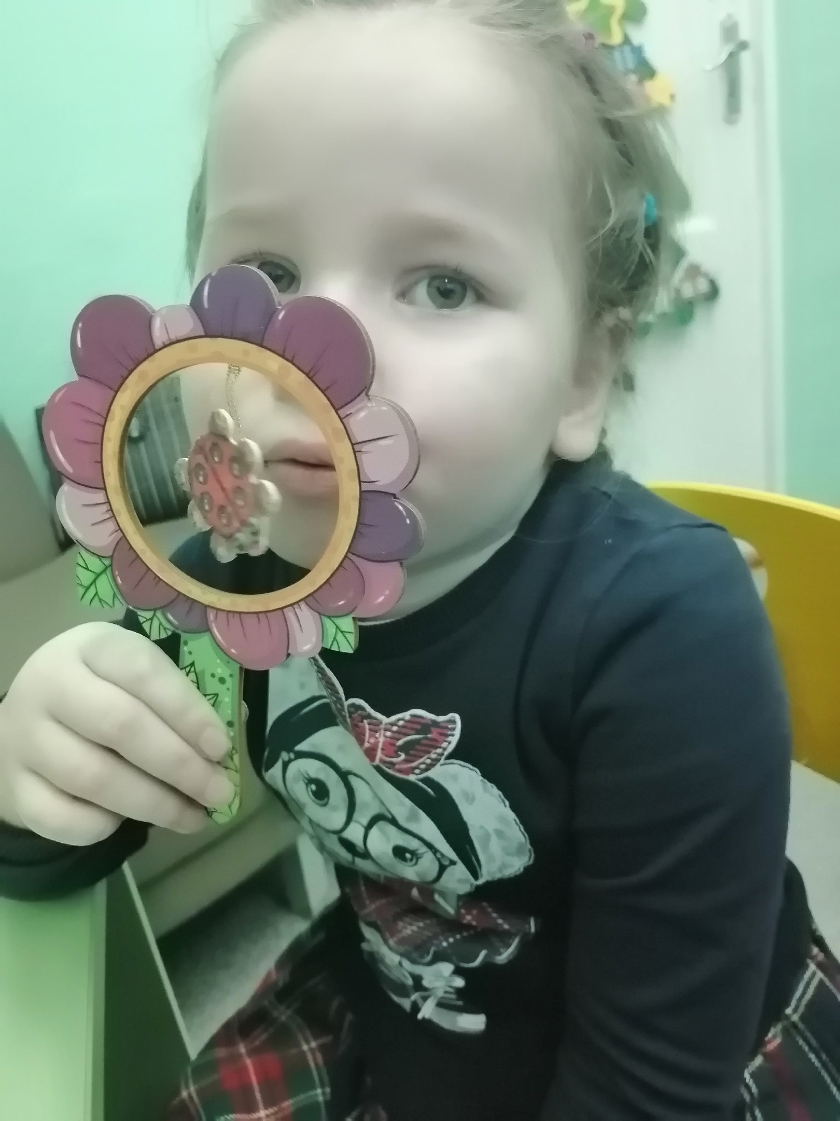
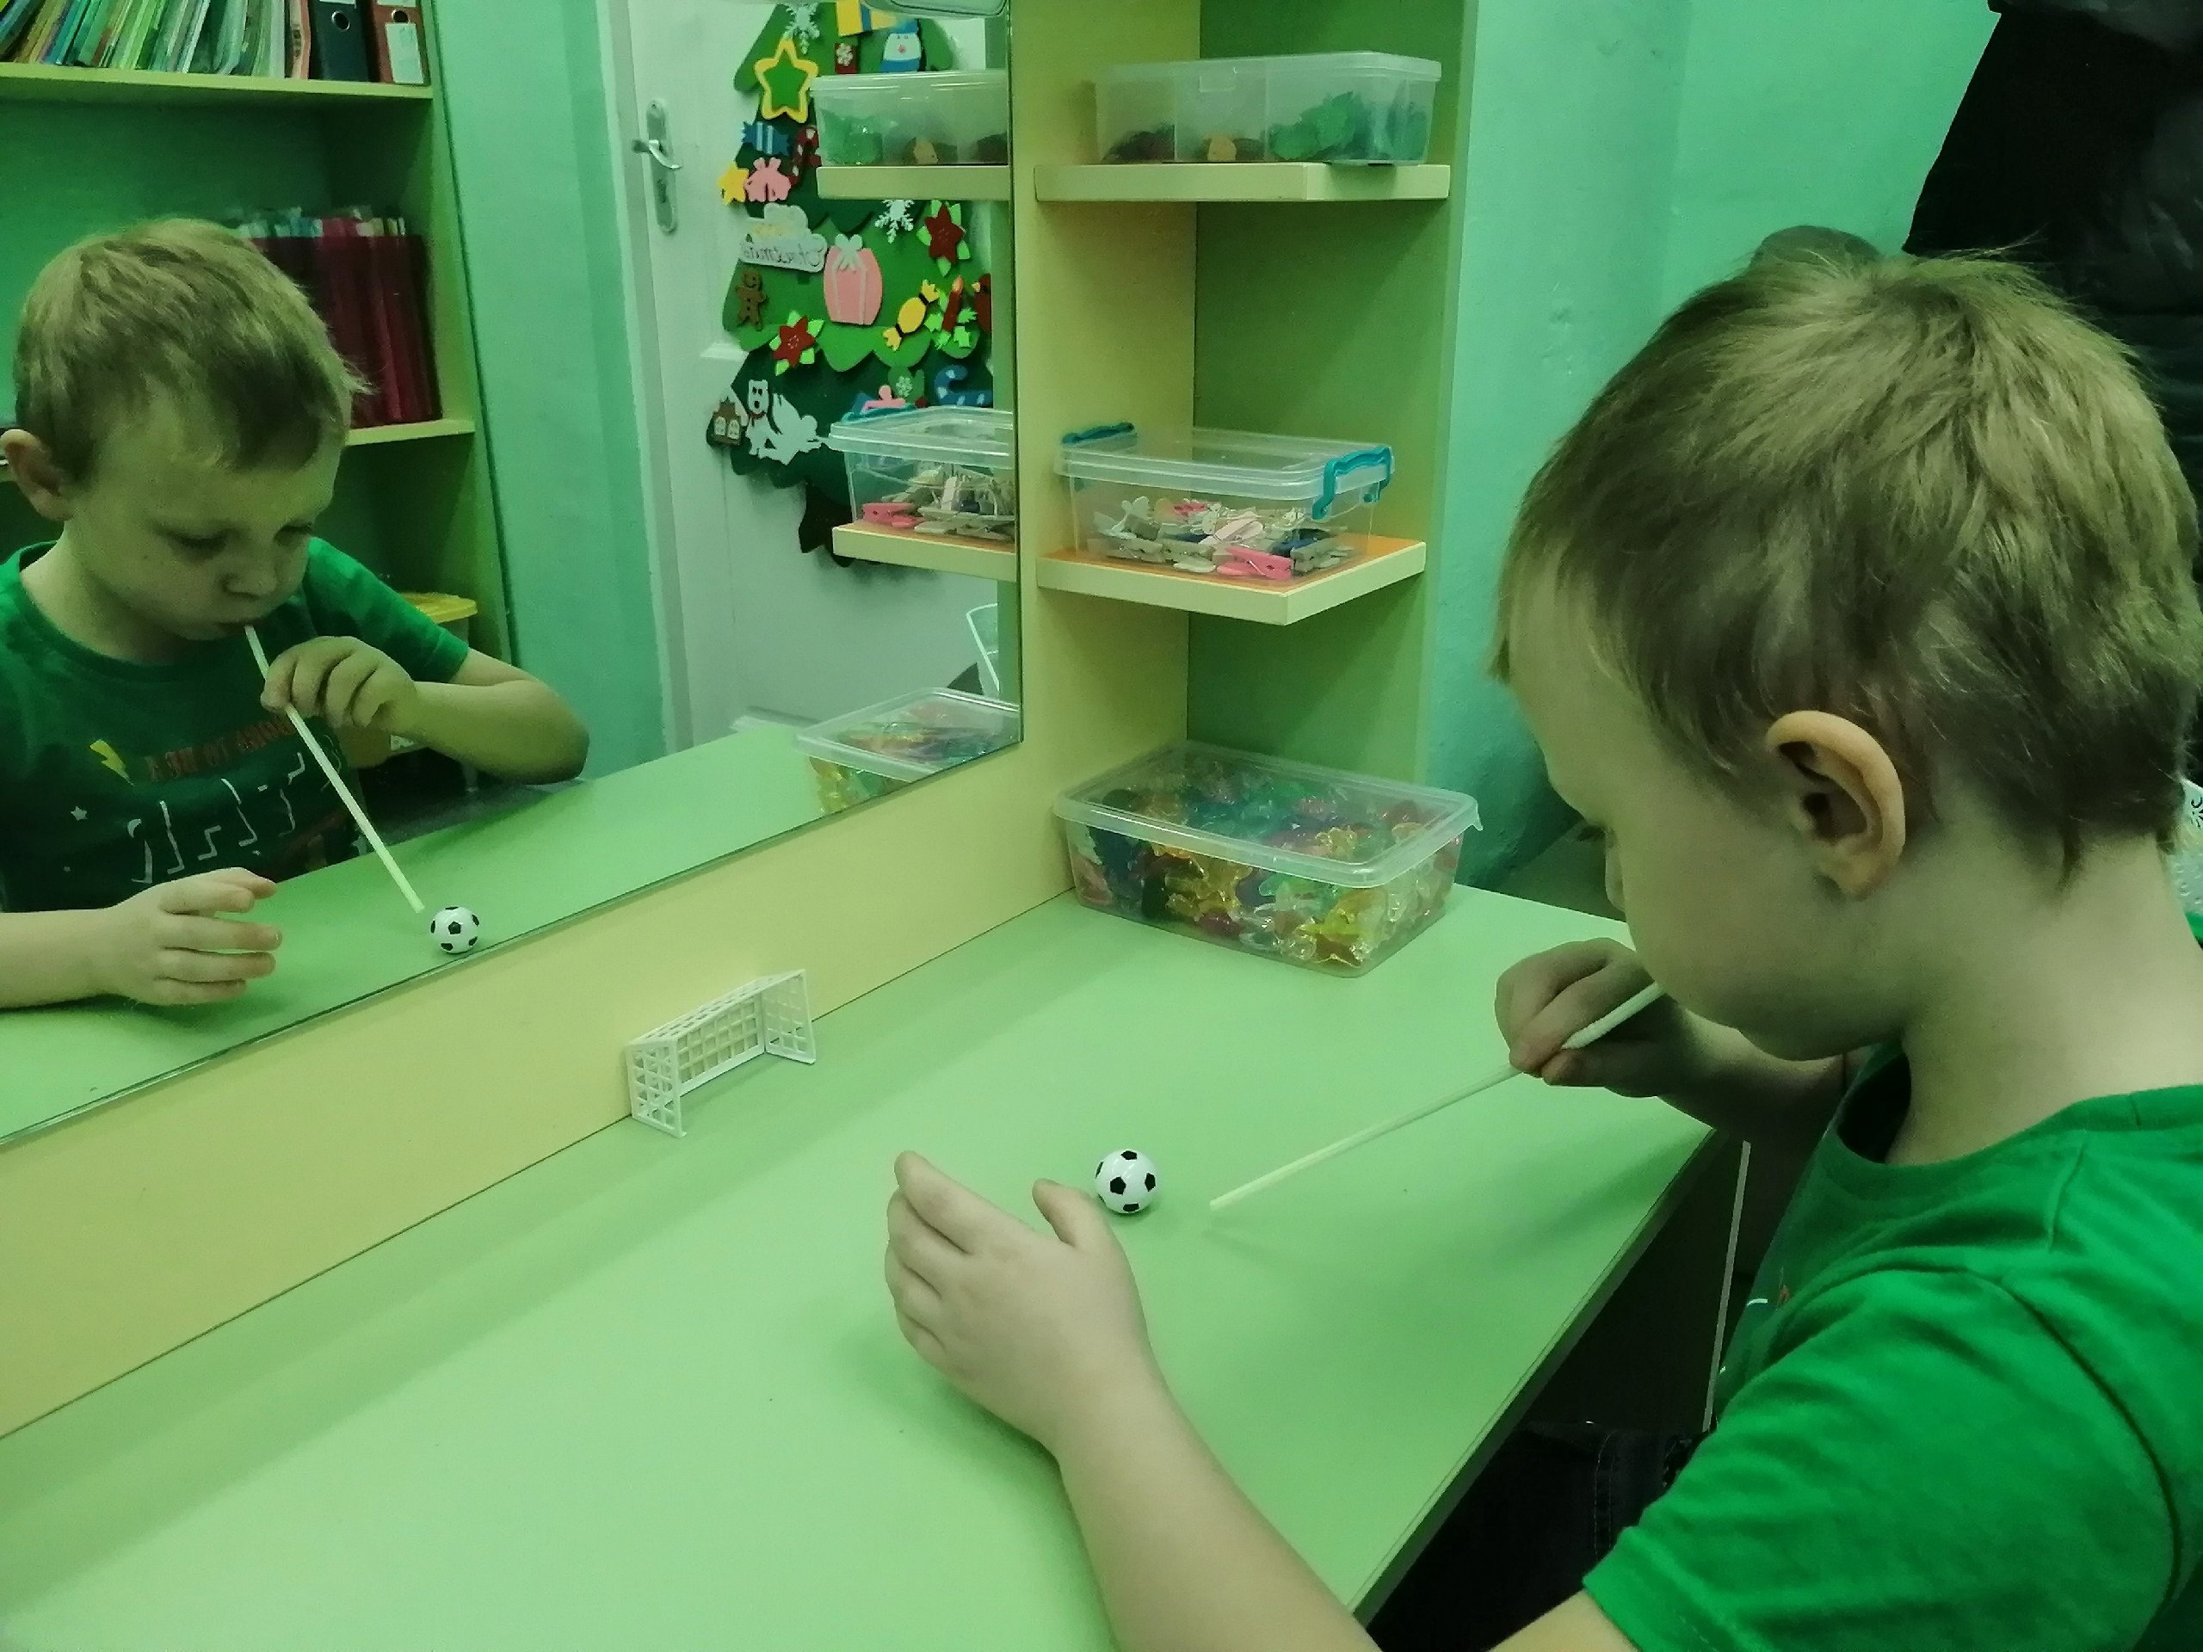
Игры на развитие речевого дыхания:
1
Аэробол
2
Вертушка
Положи мячик в отверстие и дуй
с разной сулой выдоха.
3
Настольные игры
Задувай мячик с разной силой выдоха.

Slide 11
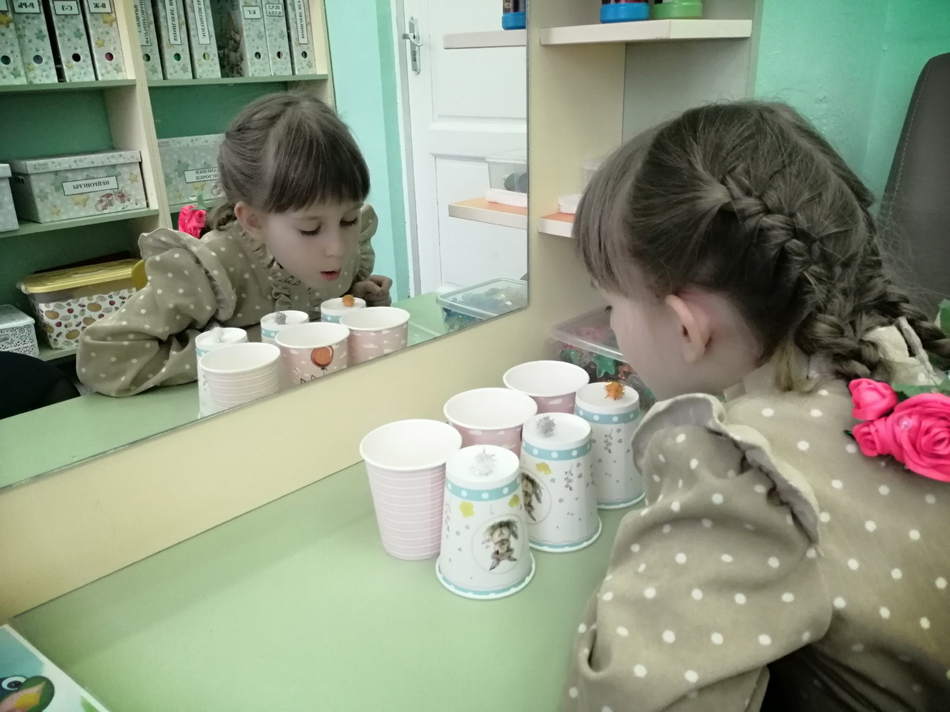
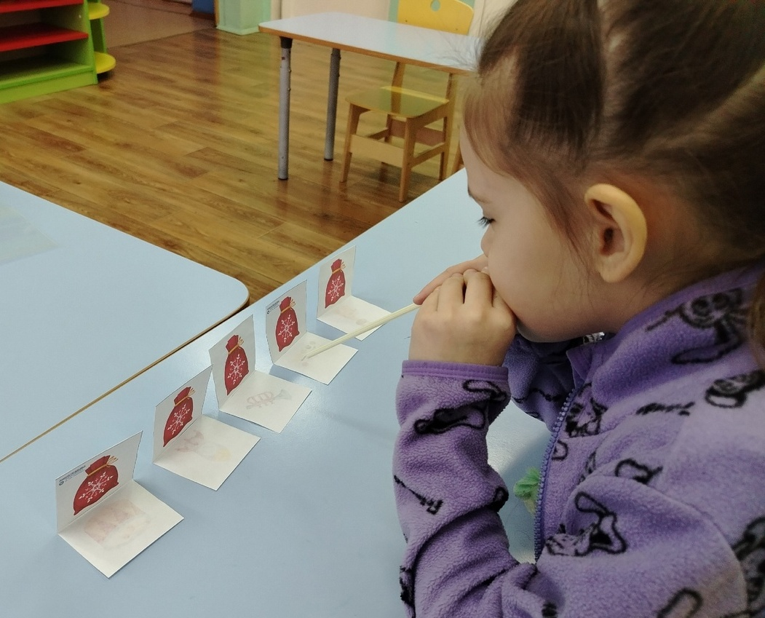
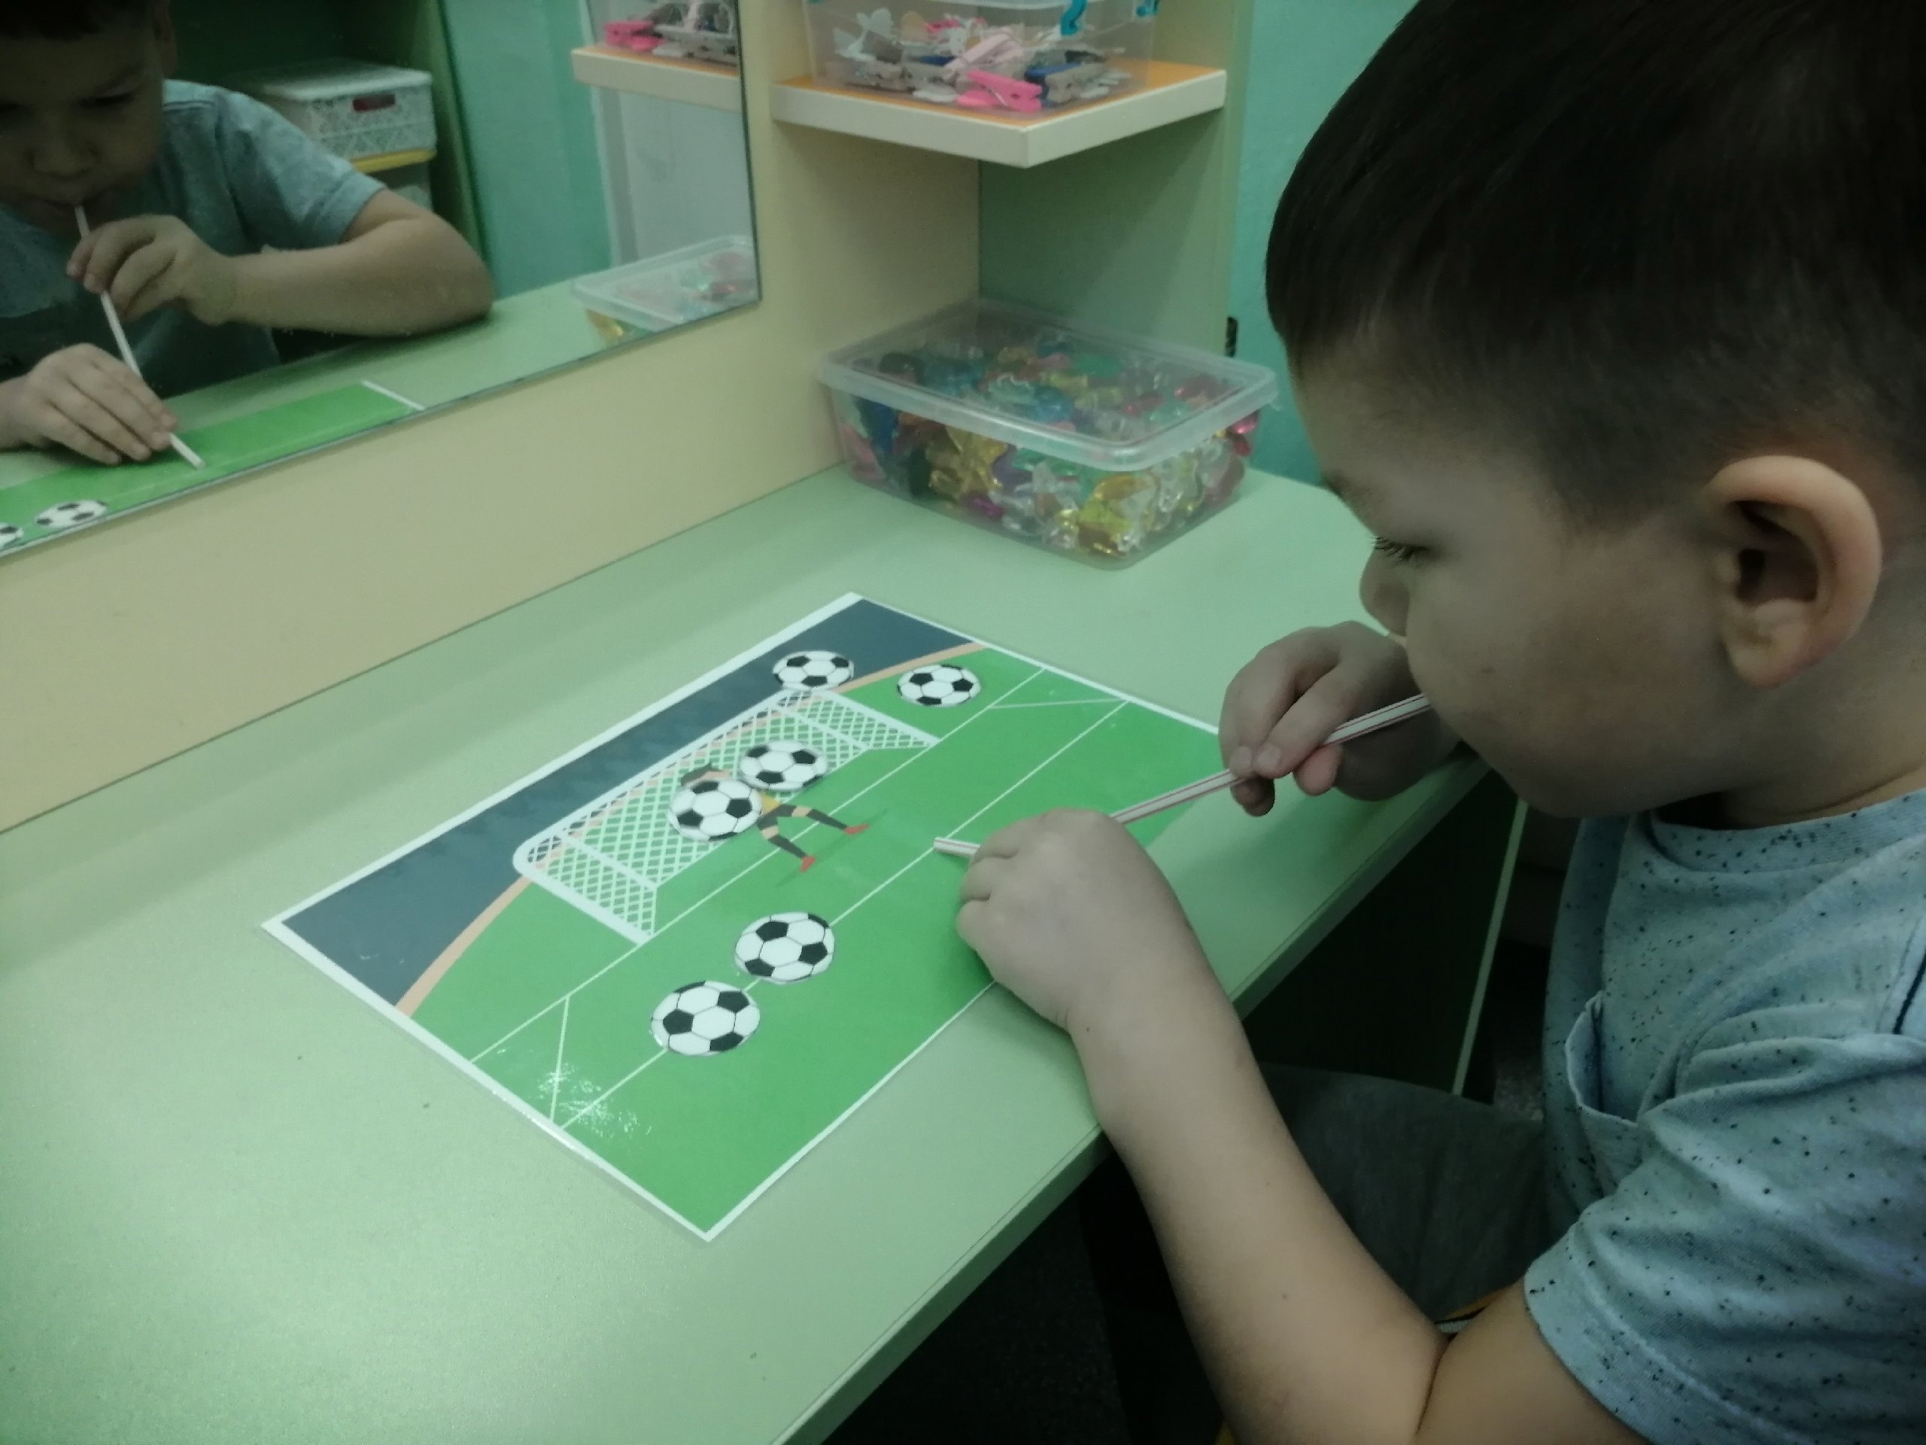
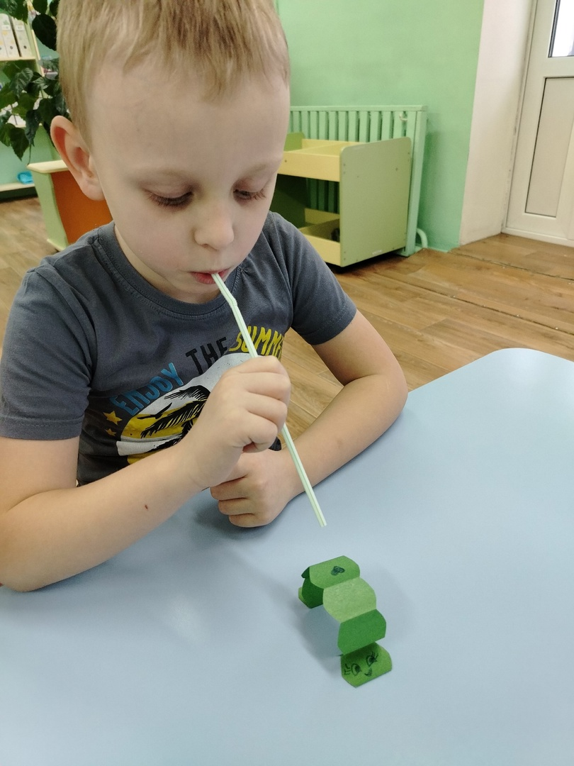
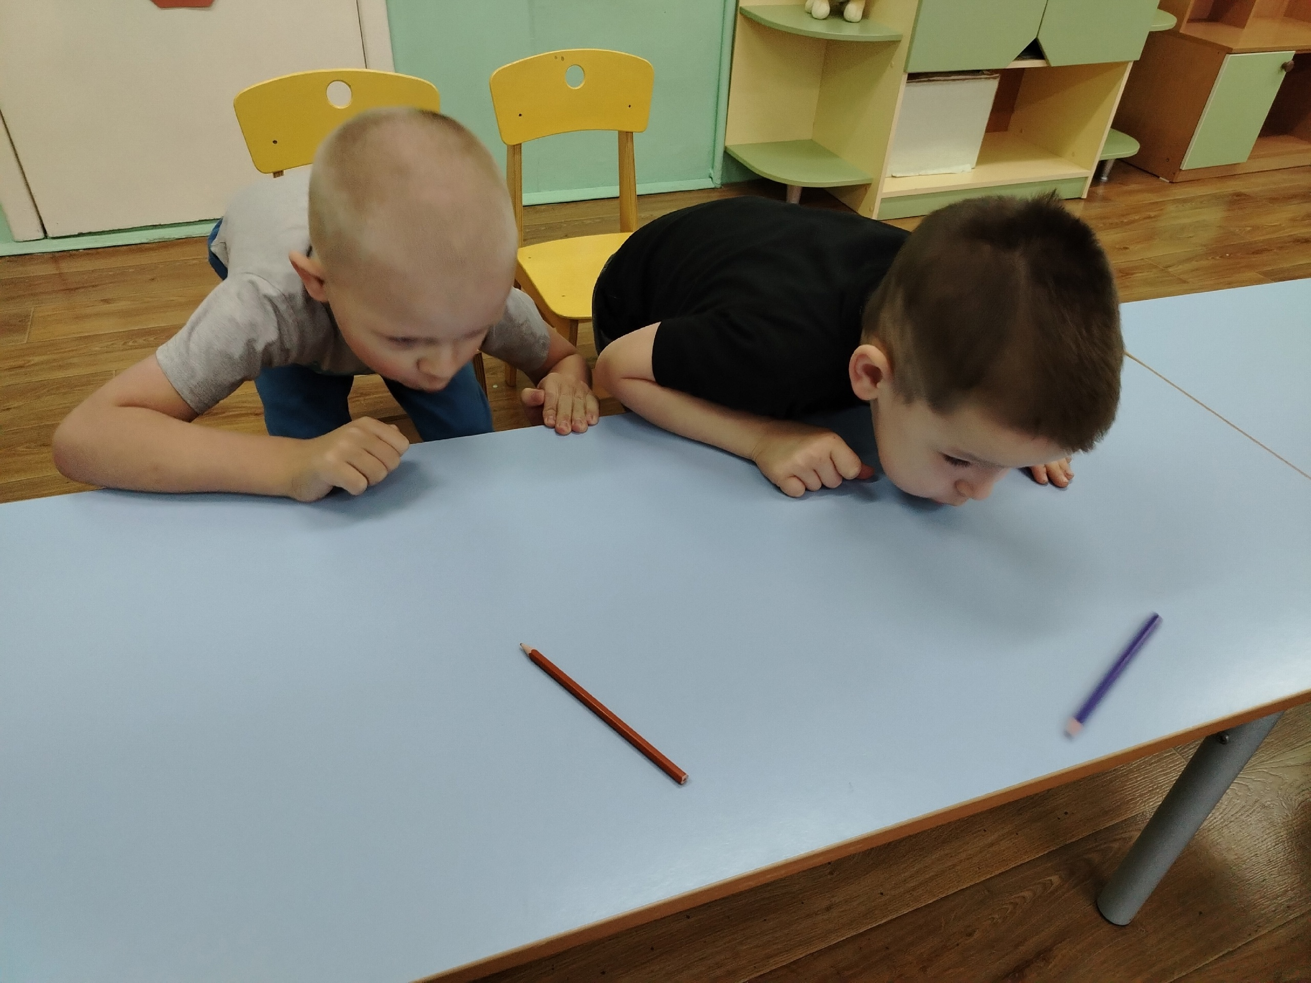
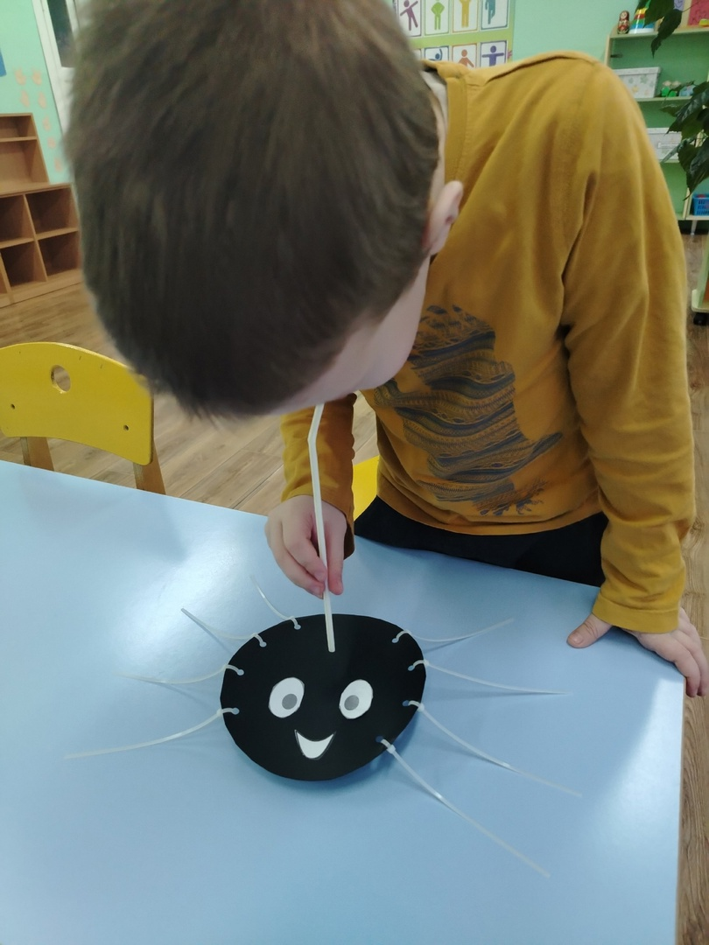
Игры на развитие речевого дыхания:

Slide 12
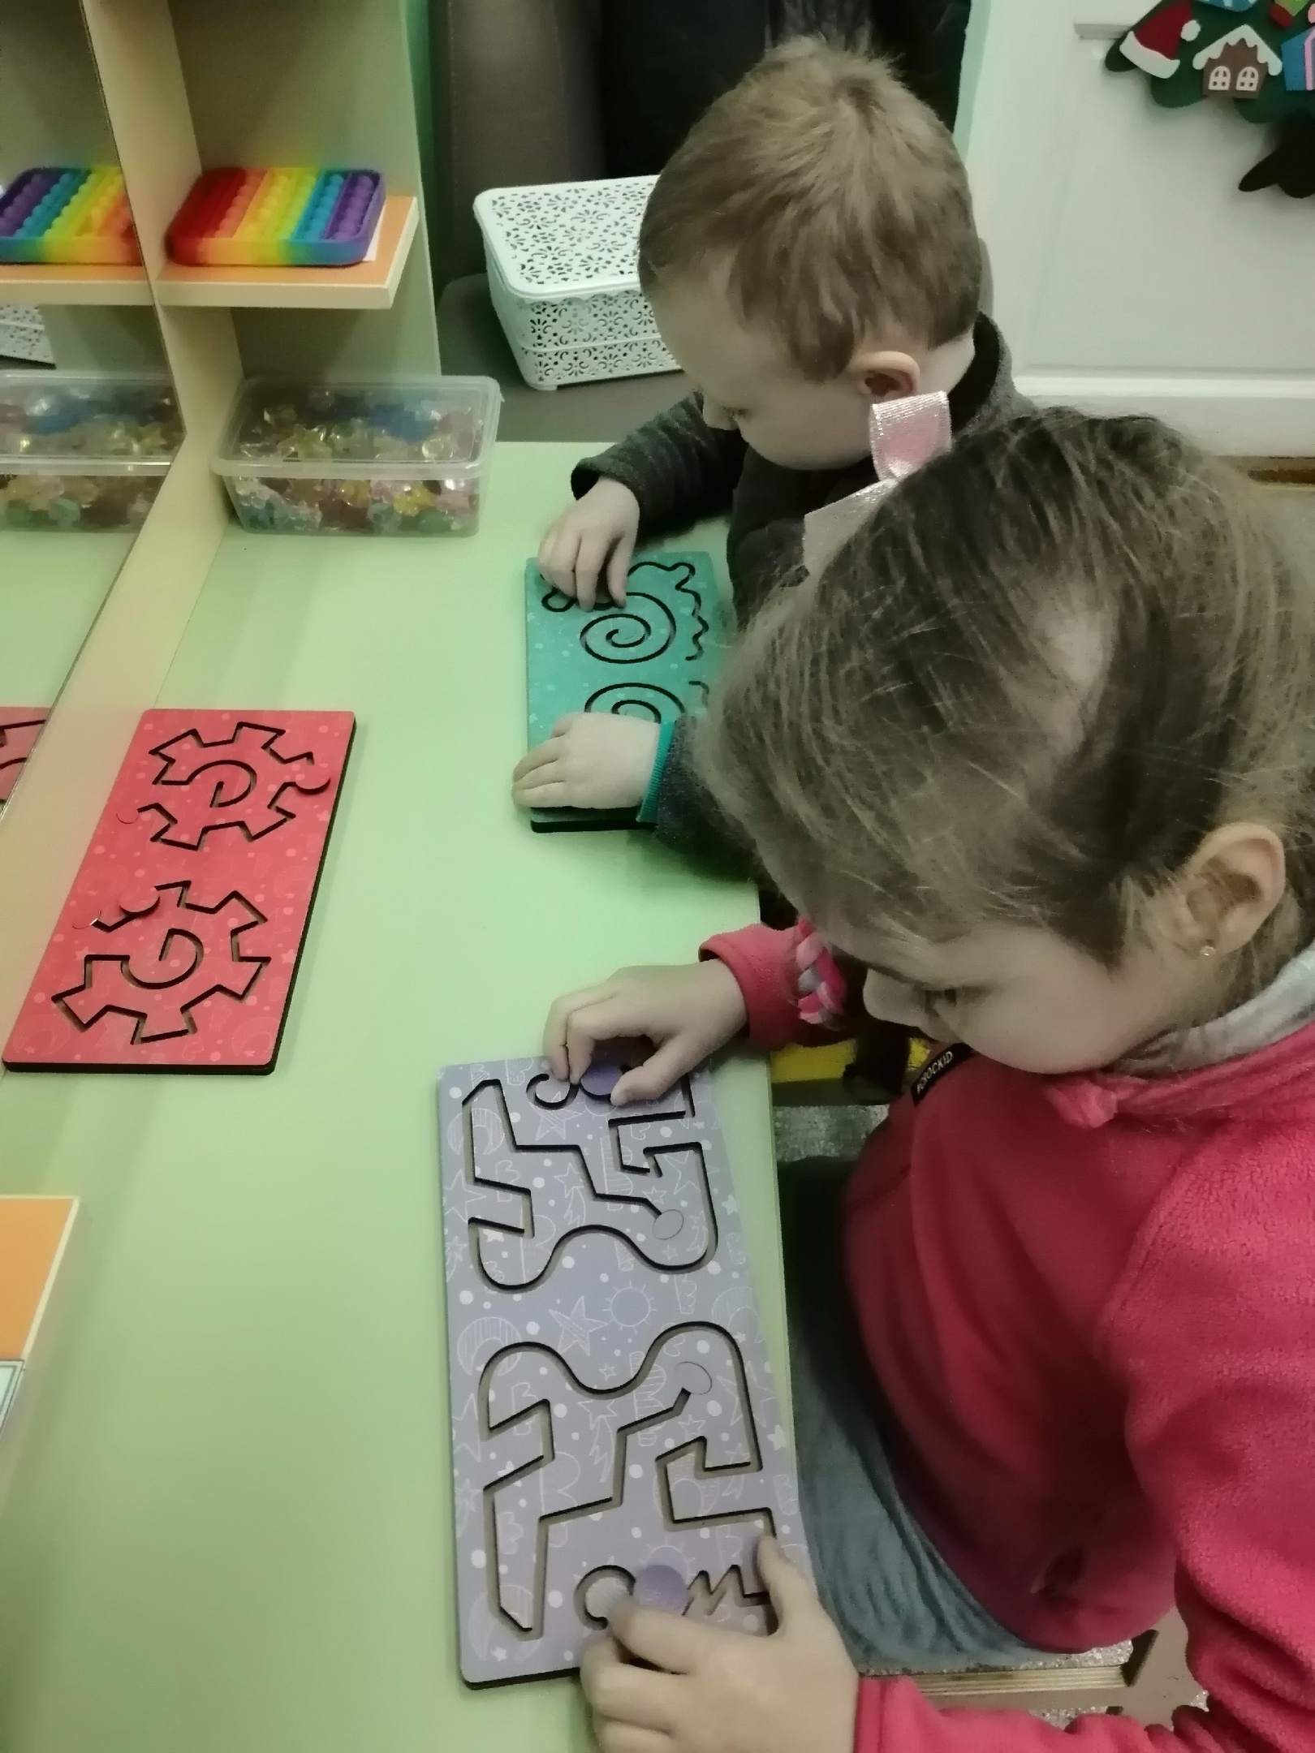
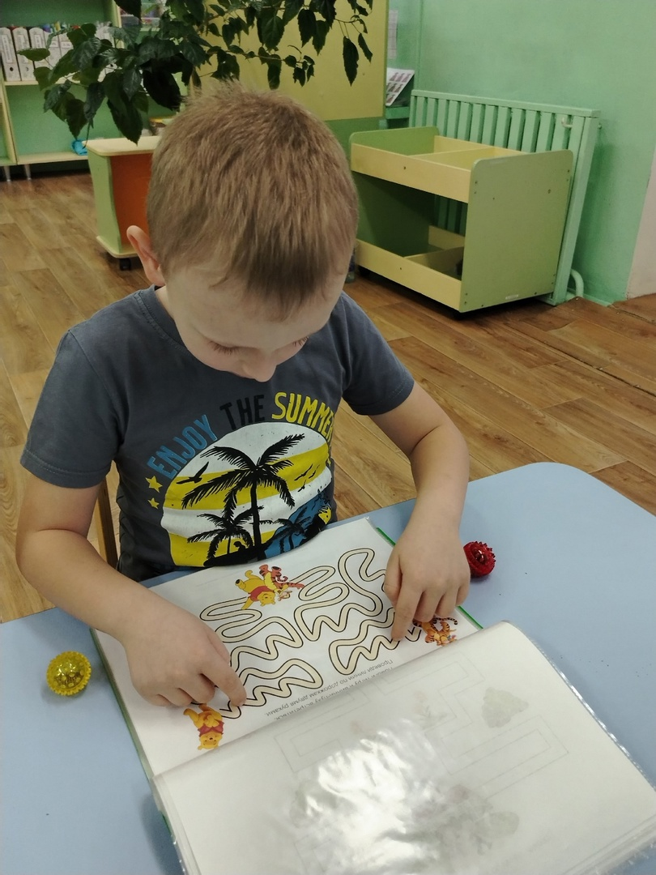
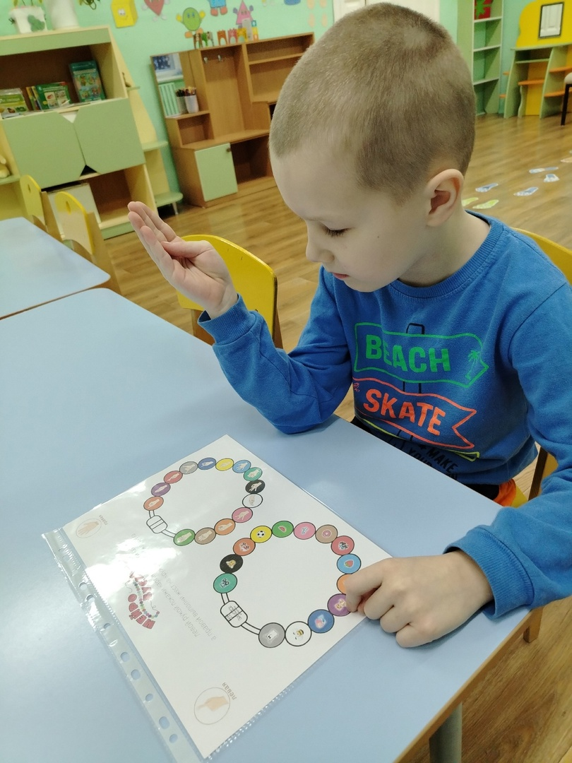
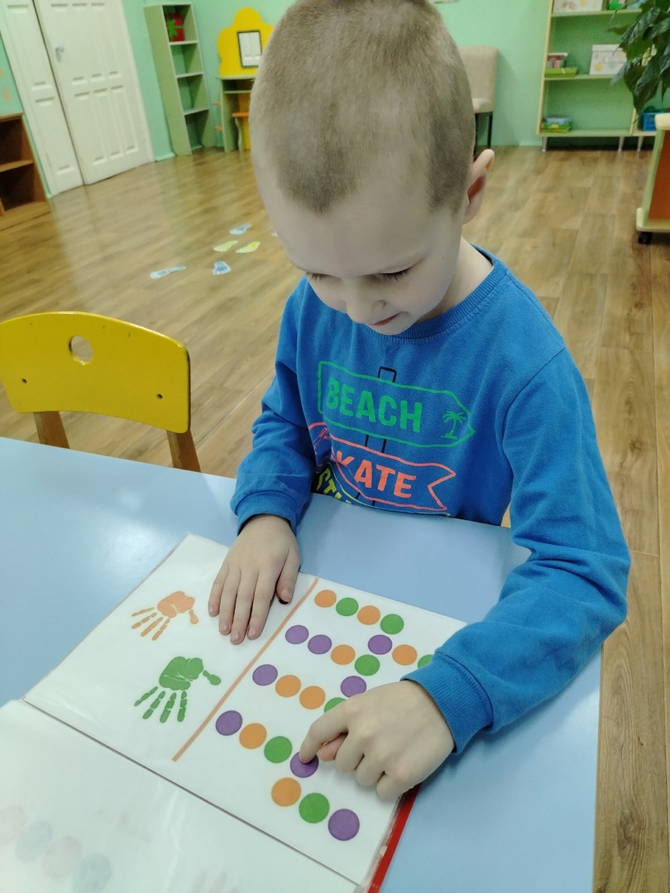
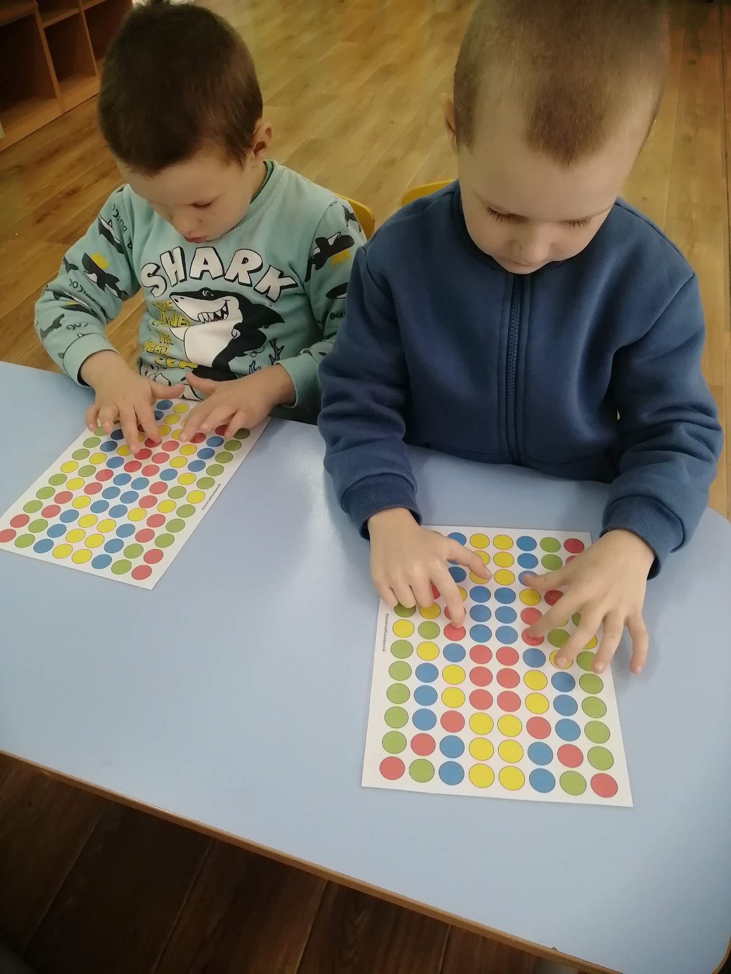
Нейроигры
Цель - активизация развития речи детей.
1
Лабиринт
2
Нейродорожки
3
Нейробусы
Проводи линии по дорожкам, выполняя задания.
Покажи картинку левой
рукой, выполни
позицию правой.
Проводи бегунок по лабиринту.

Slide 13

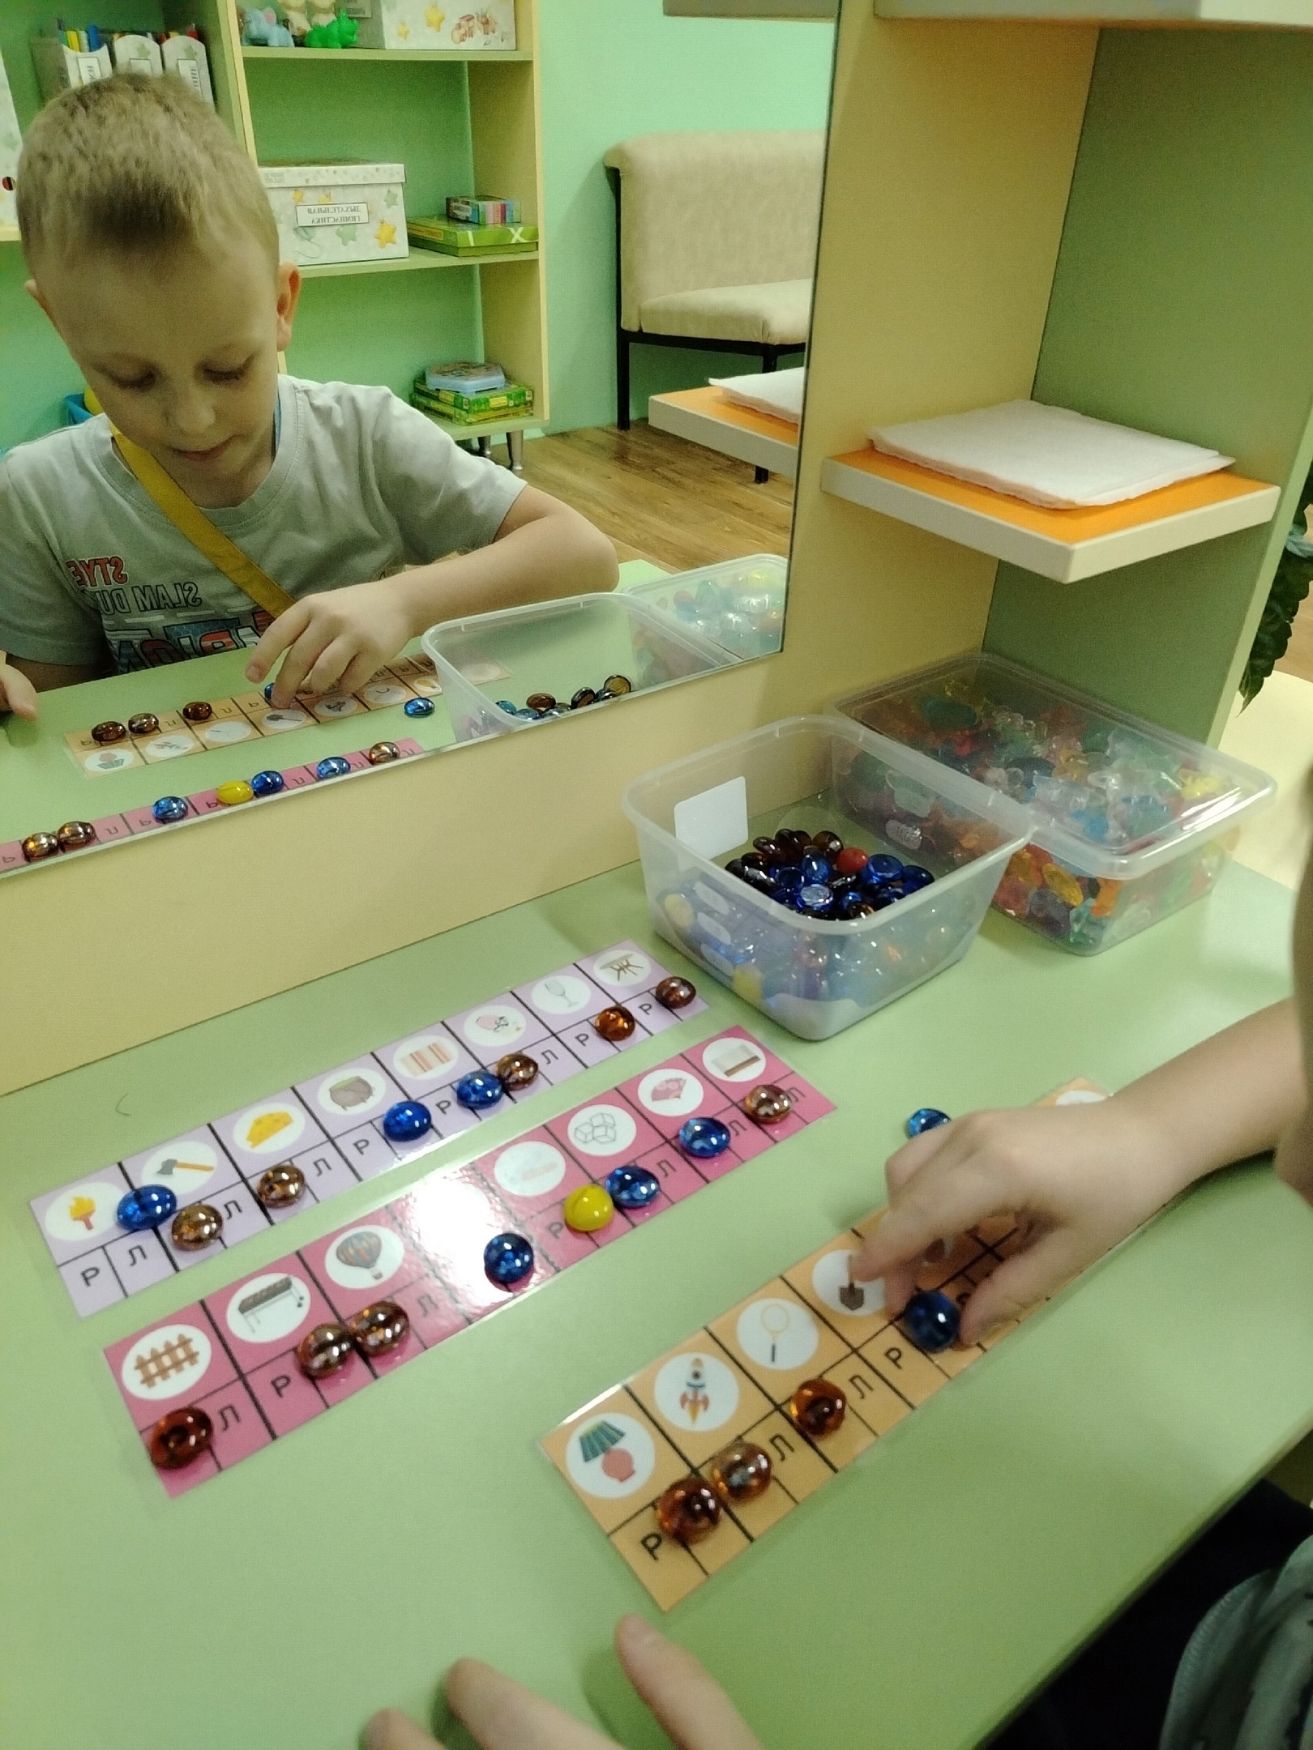
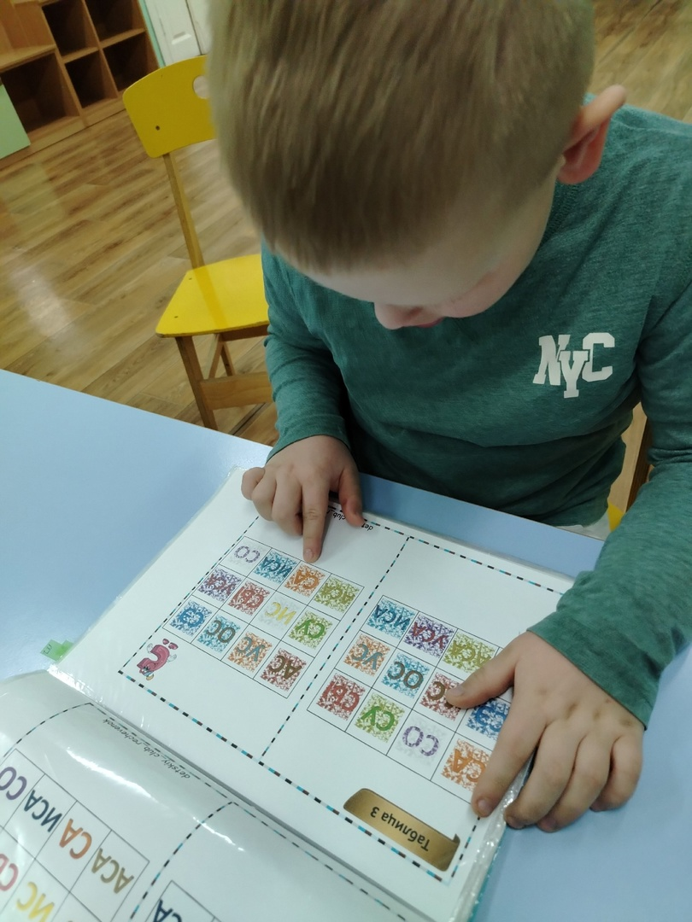
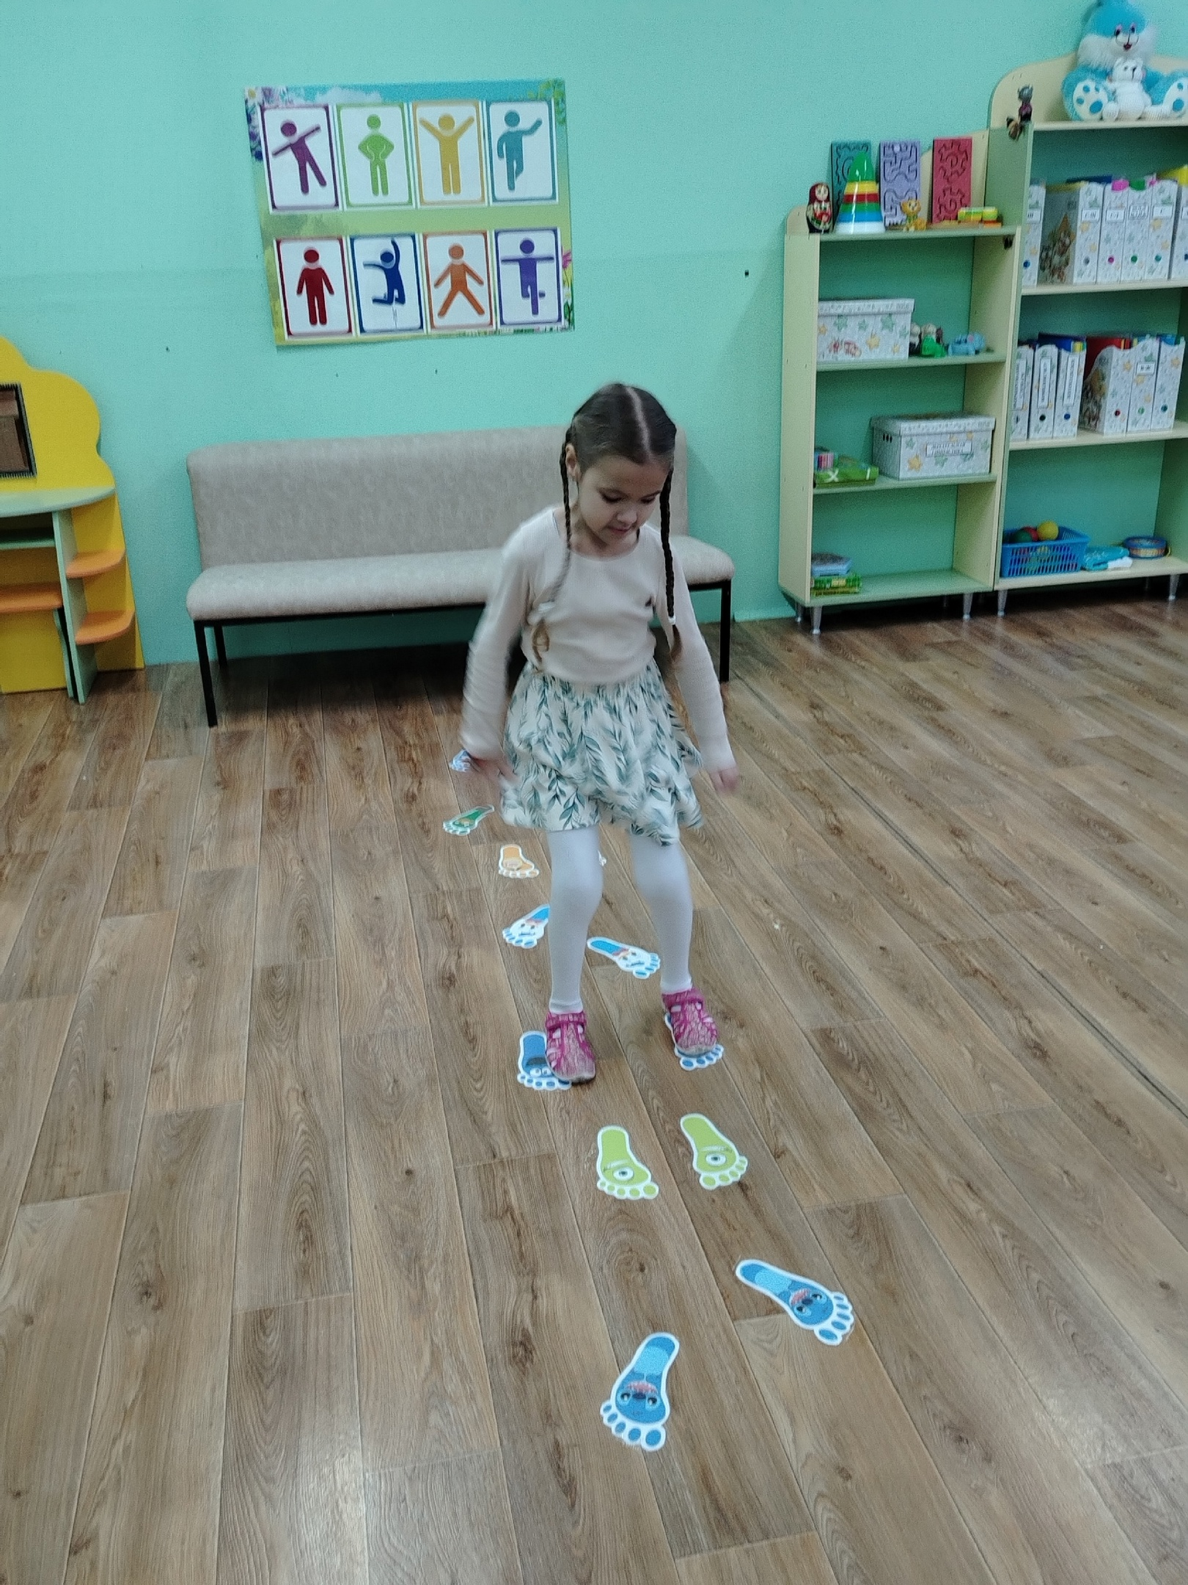
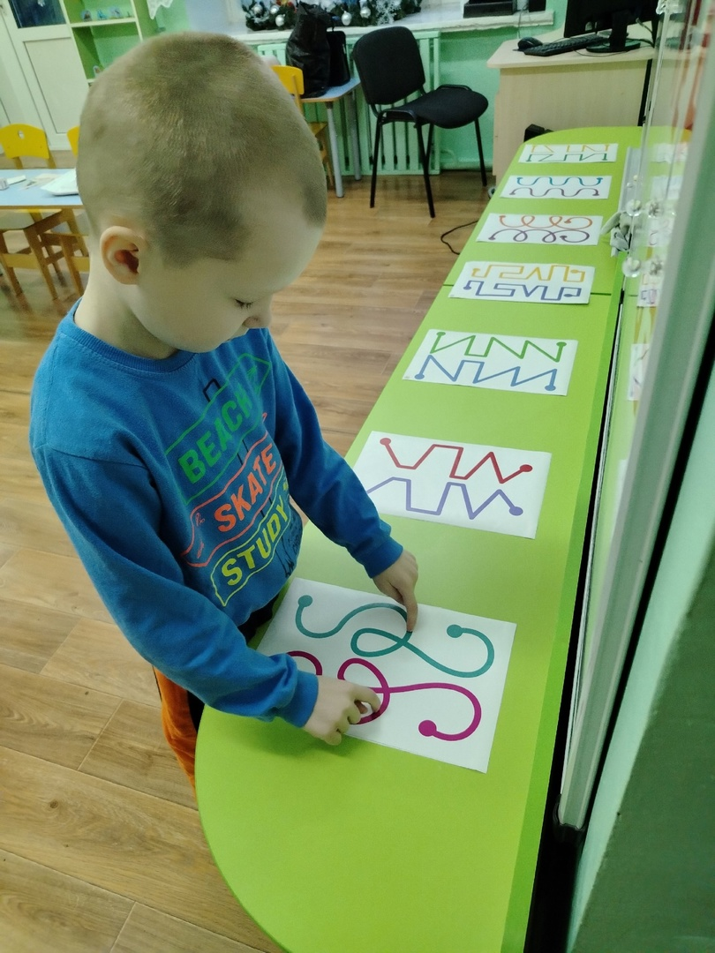
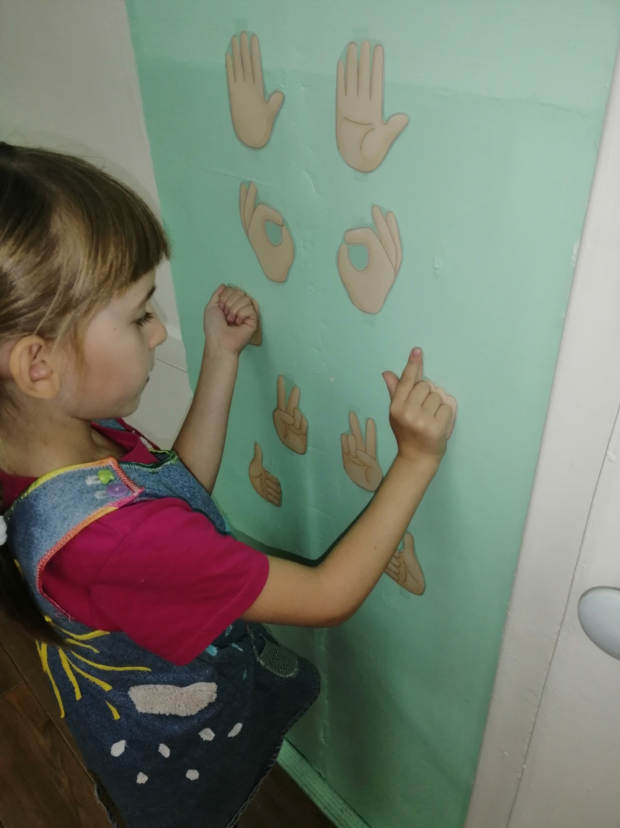
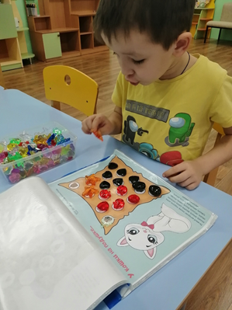
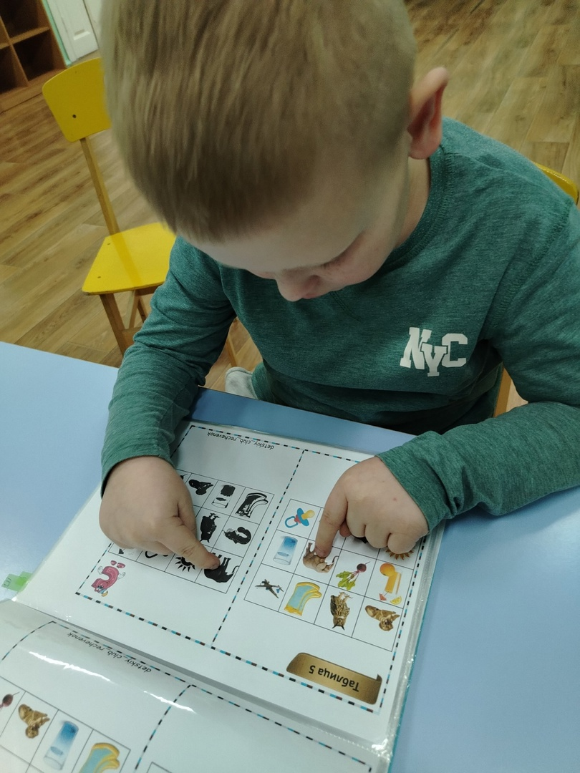
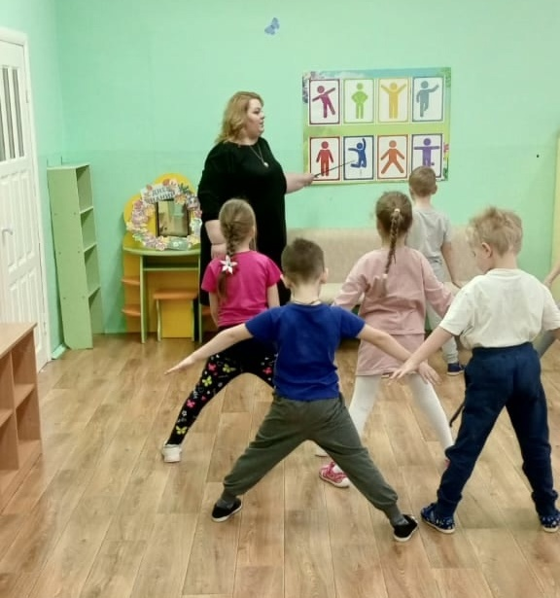
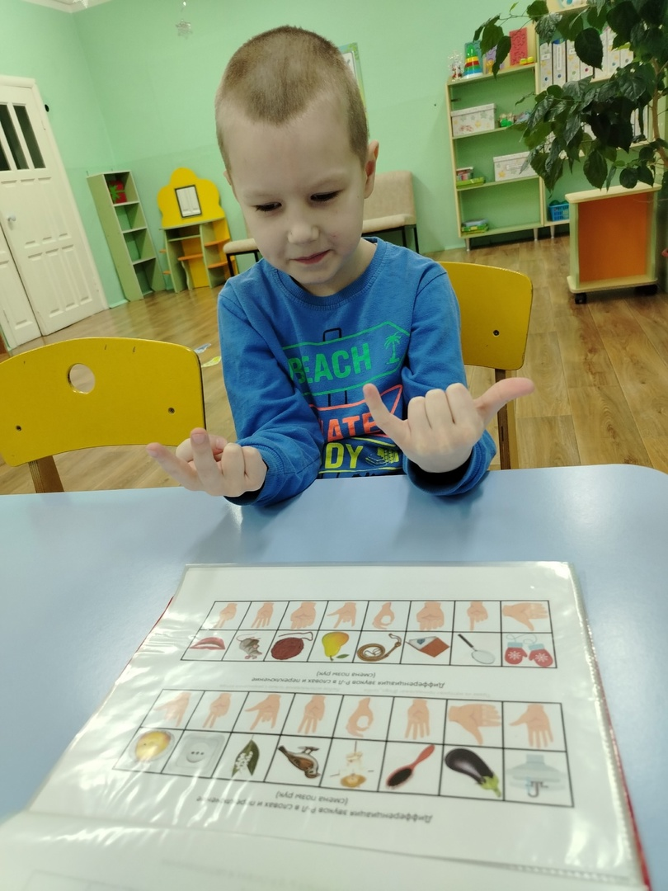
Нейроигры
1
2
3
4
Камешки Марблс
Нейротаблицы
Нейродорожки
Нейроладошки

Slide 14

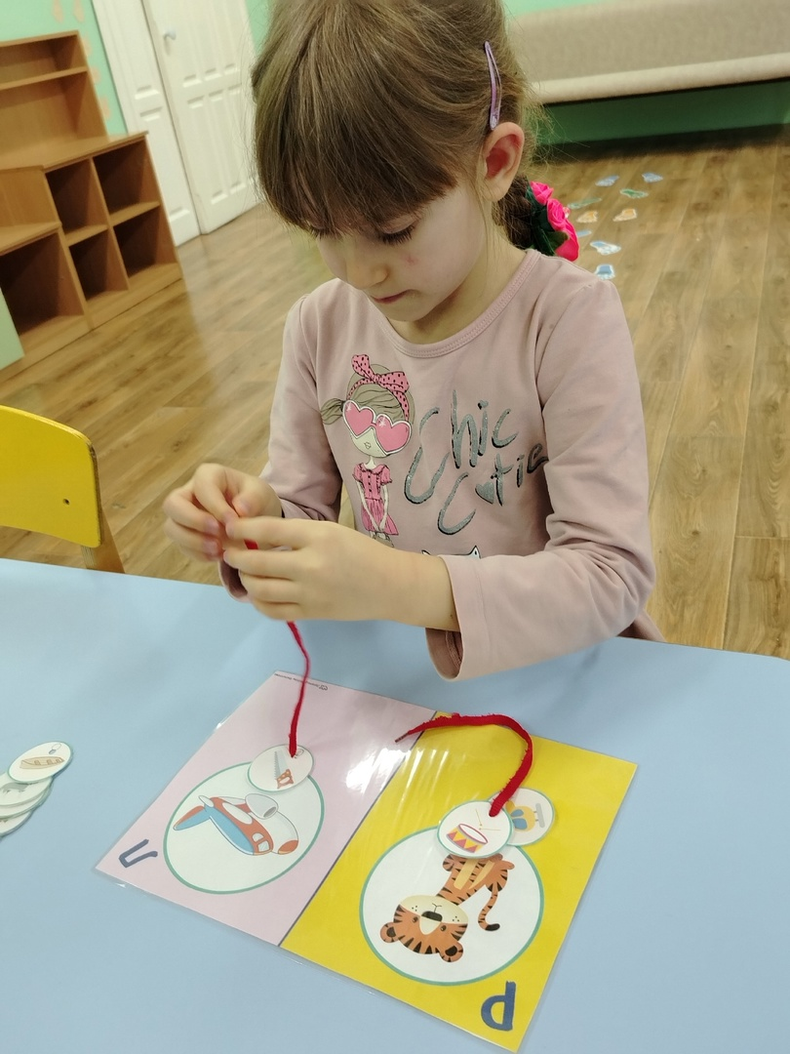
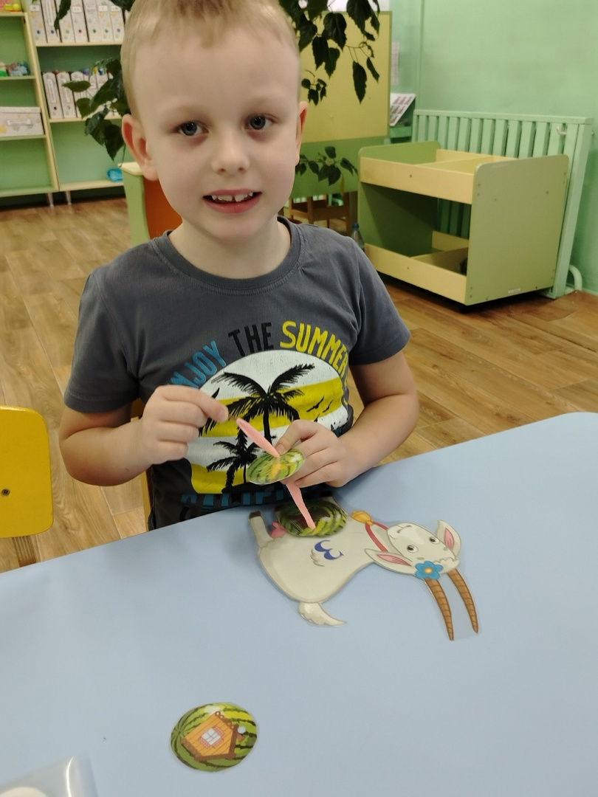
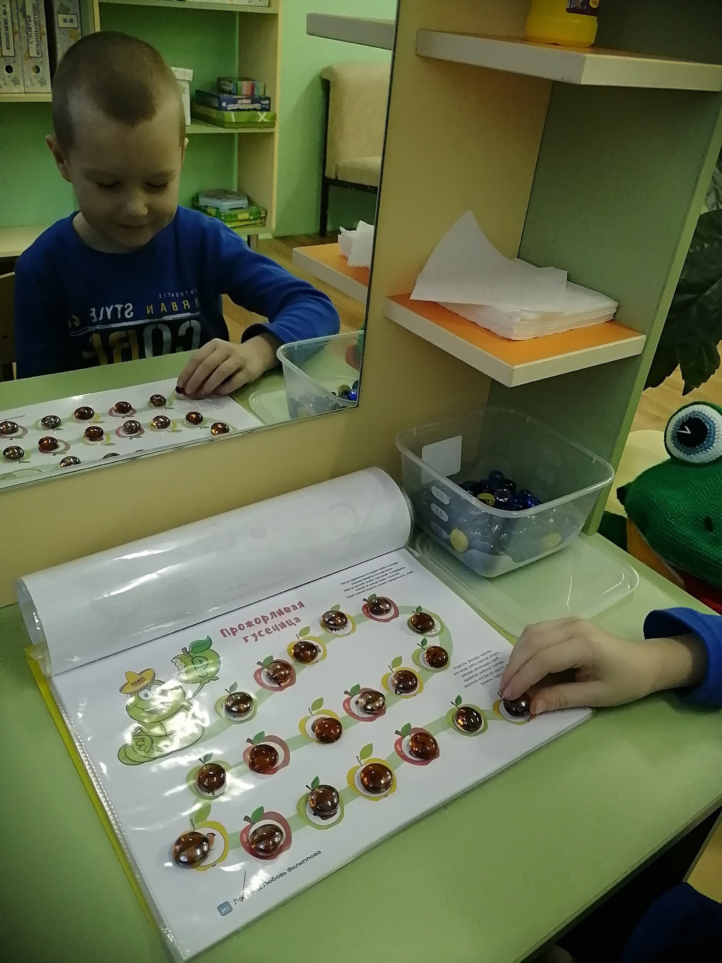
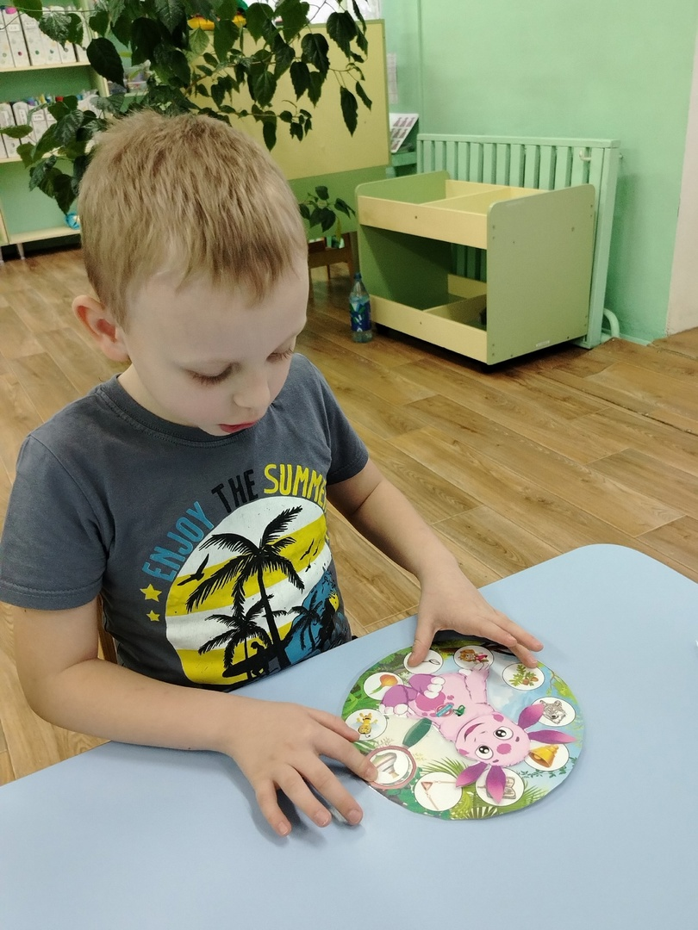

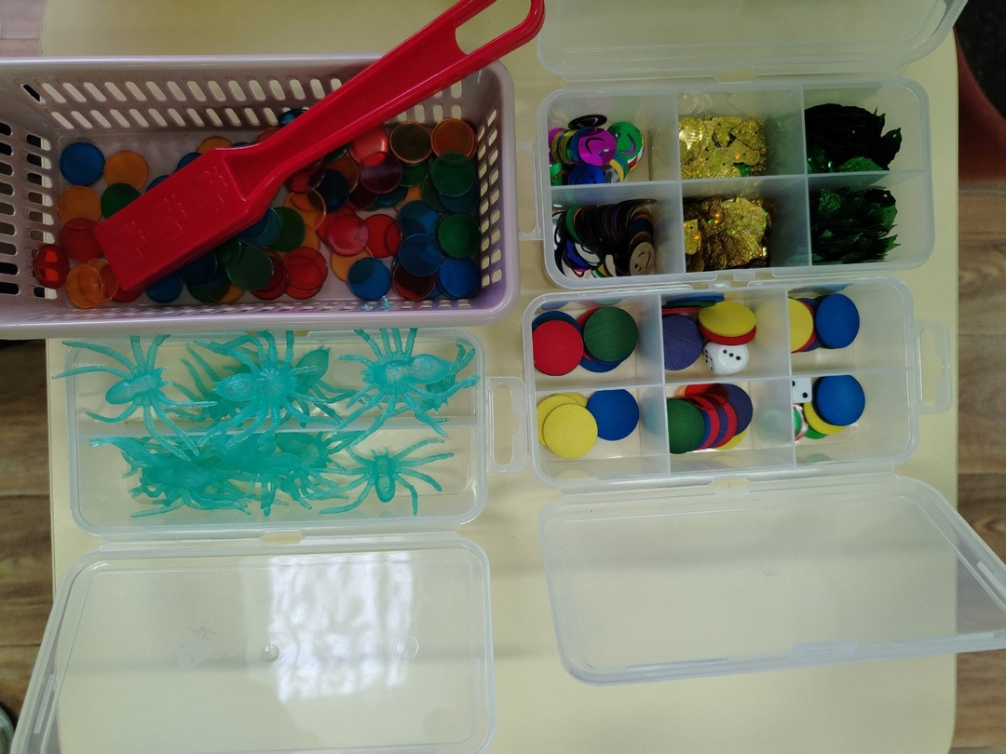

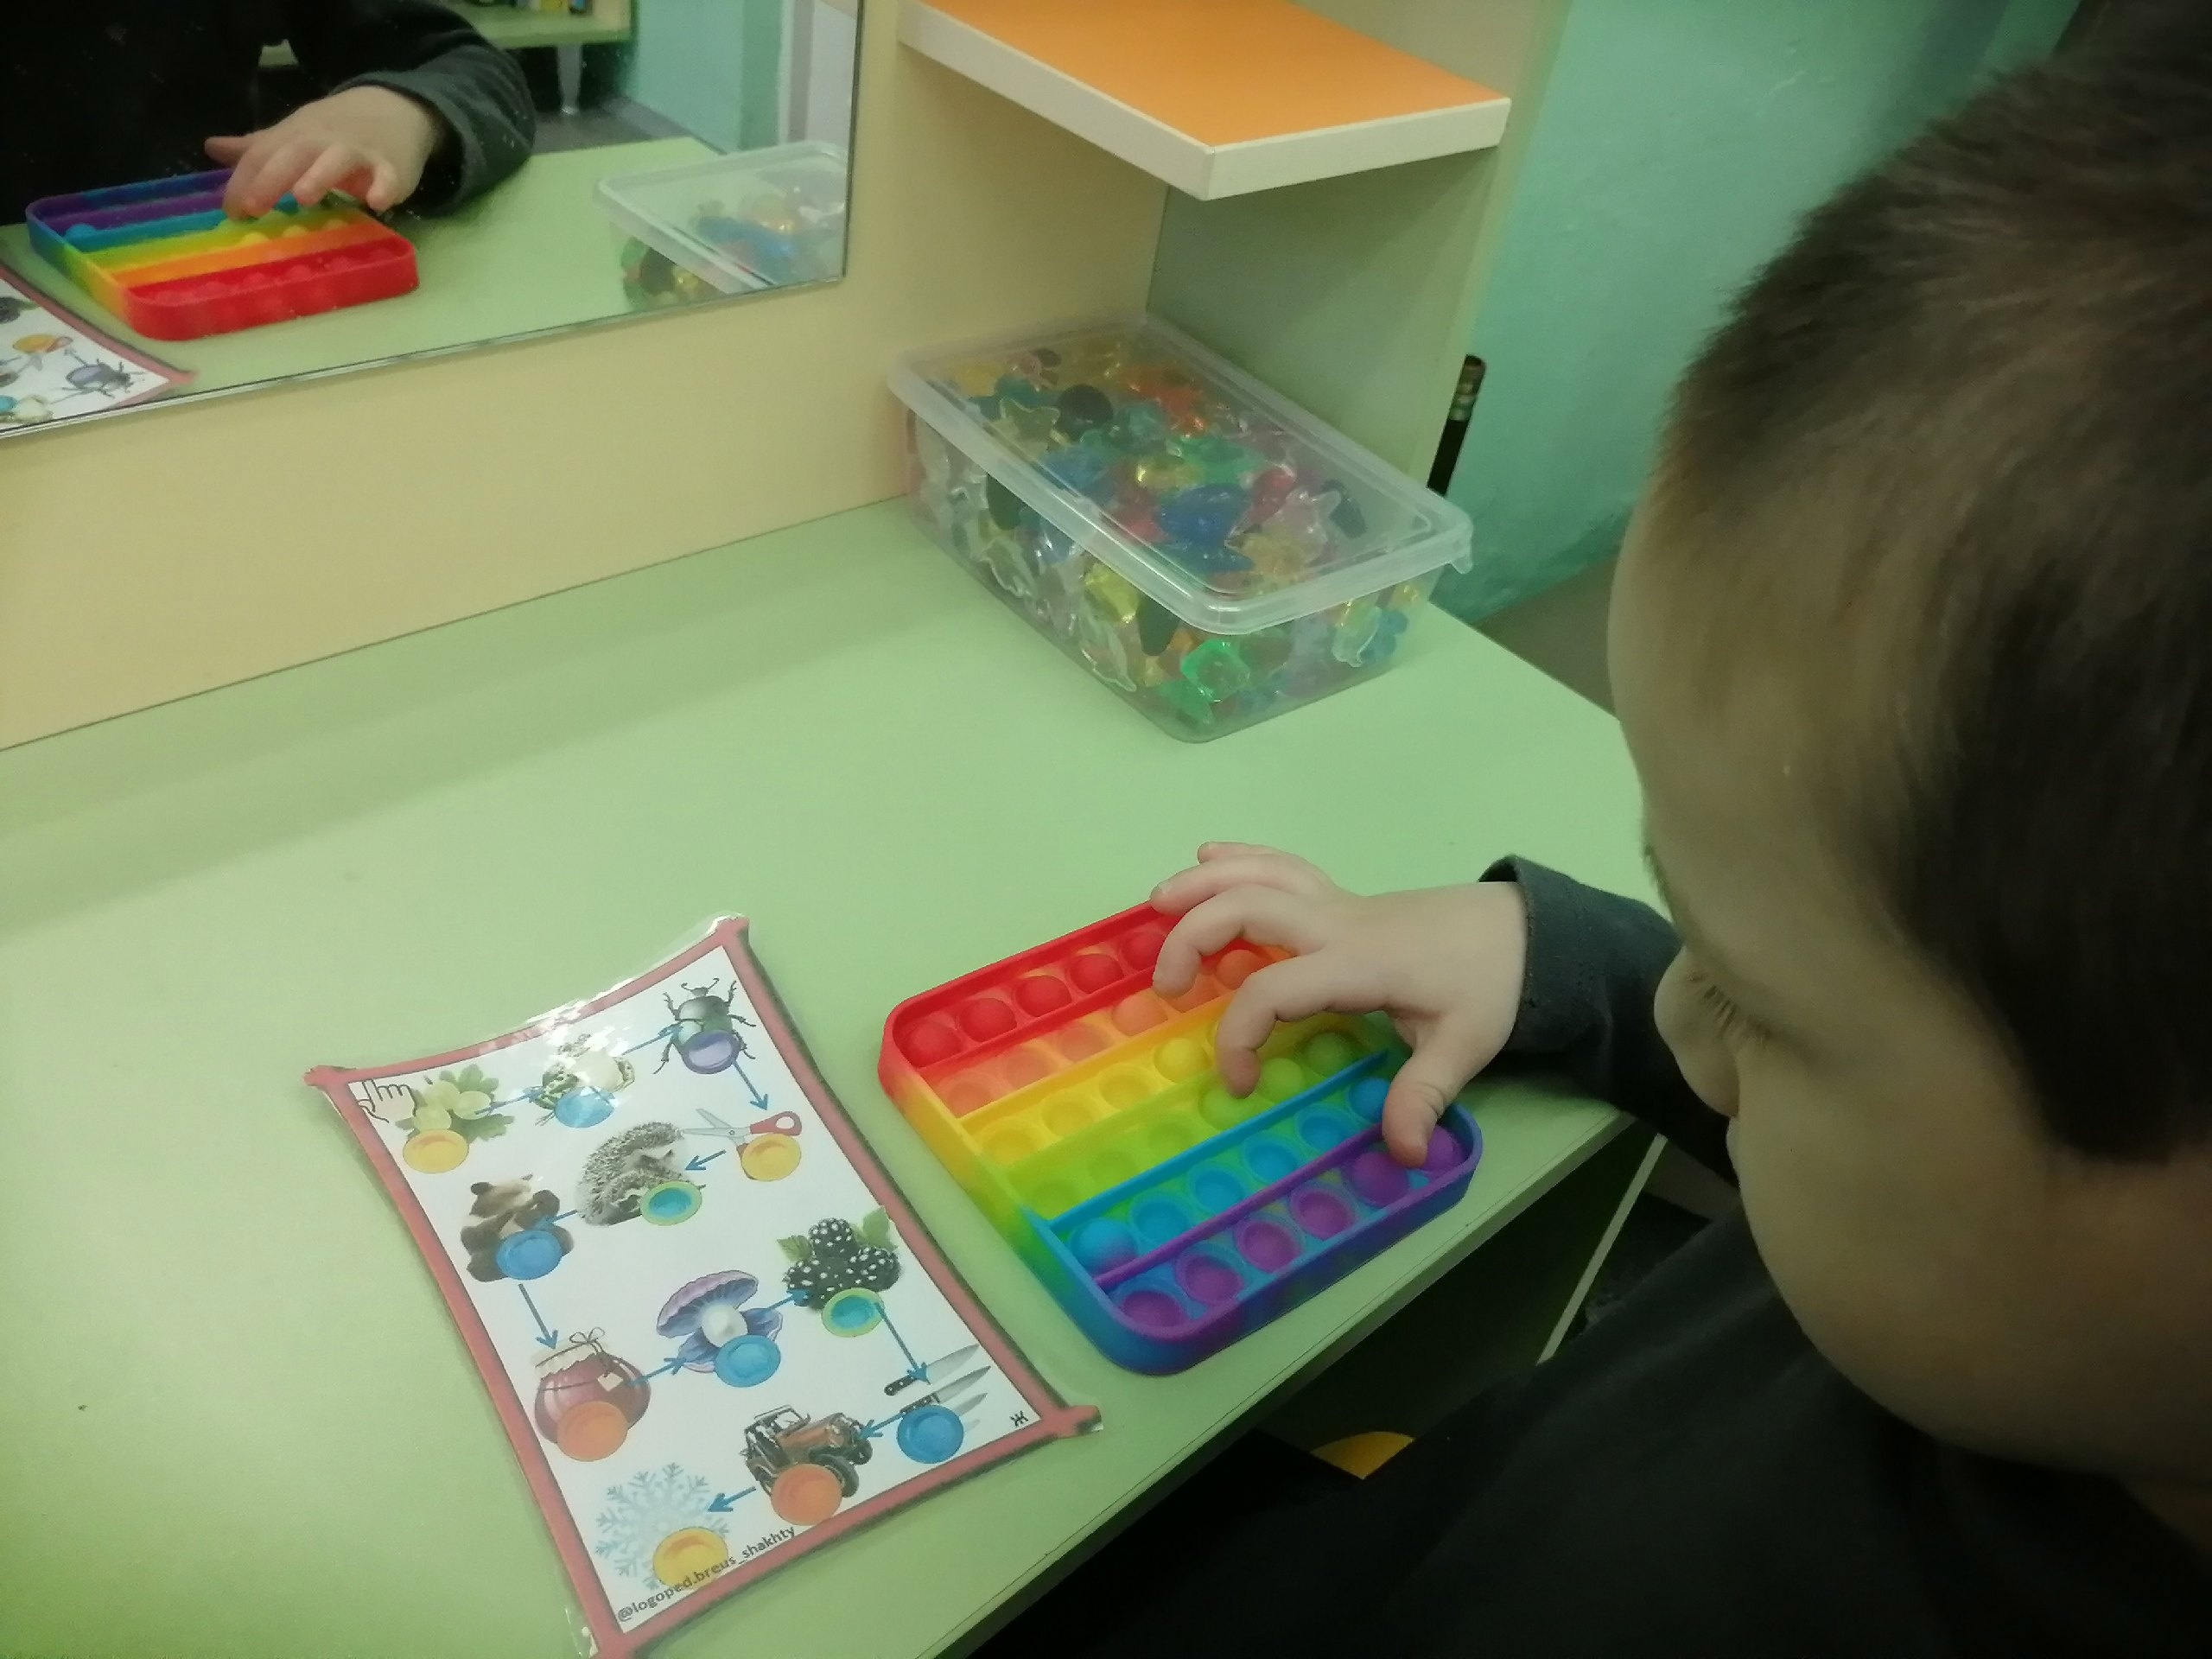
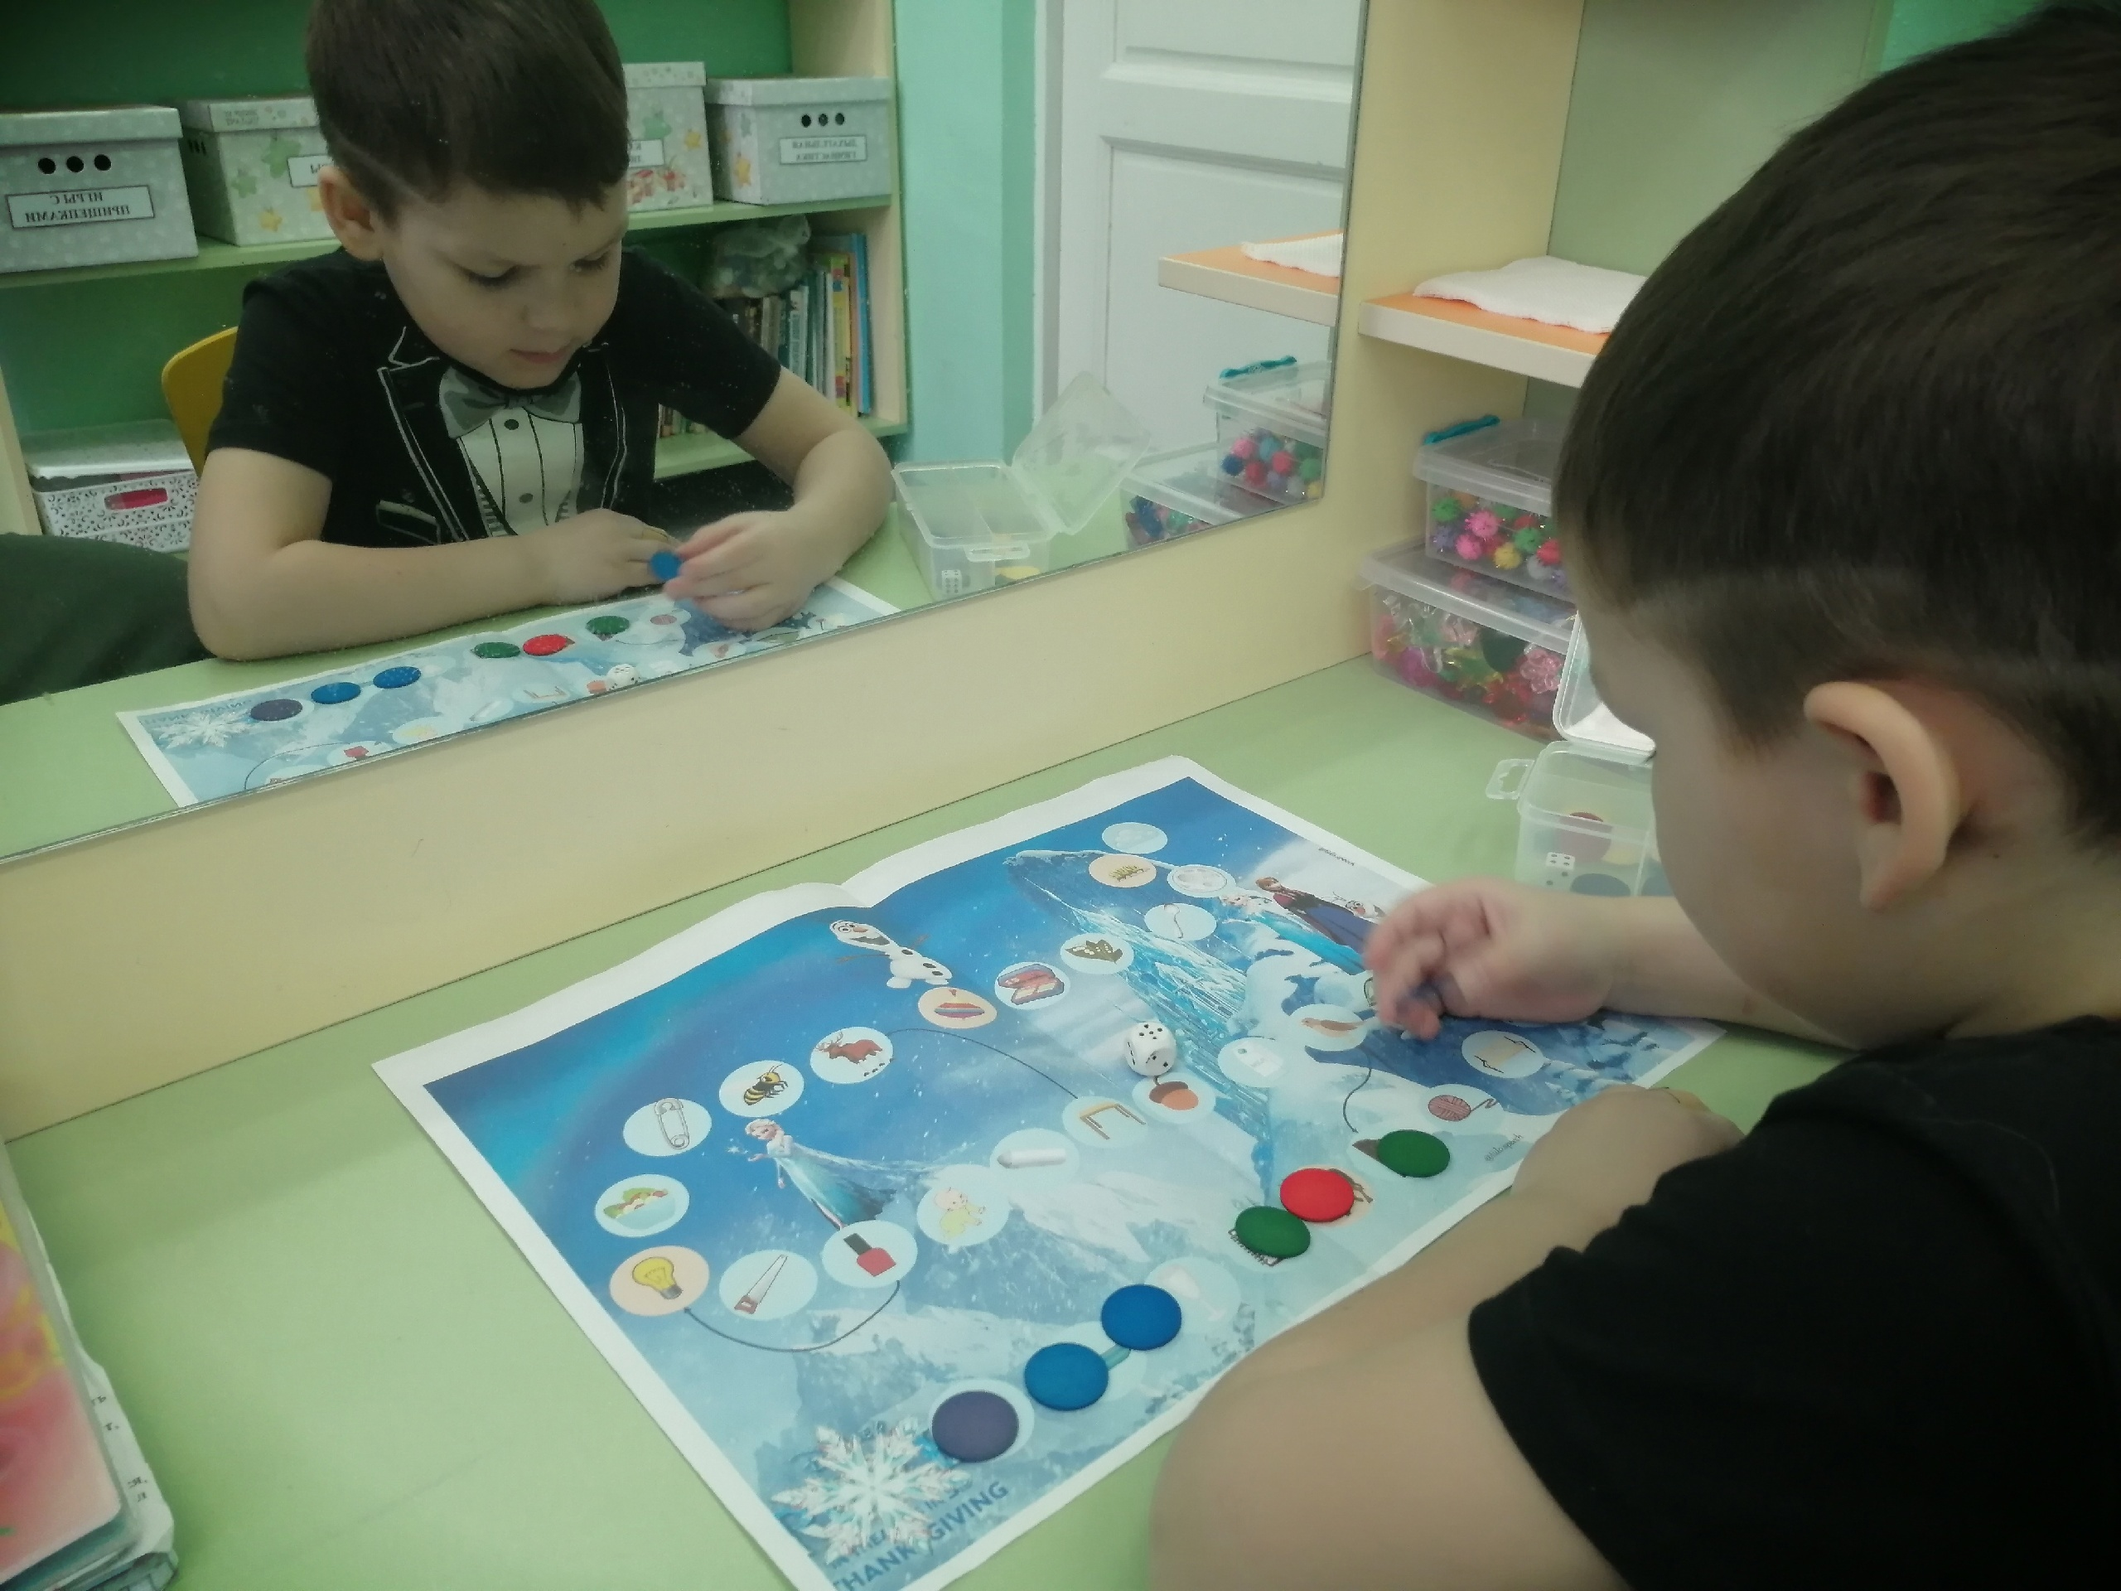
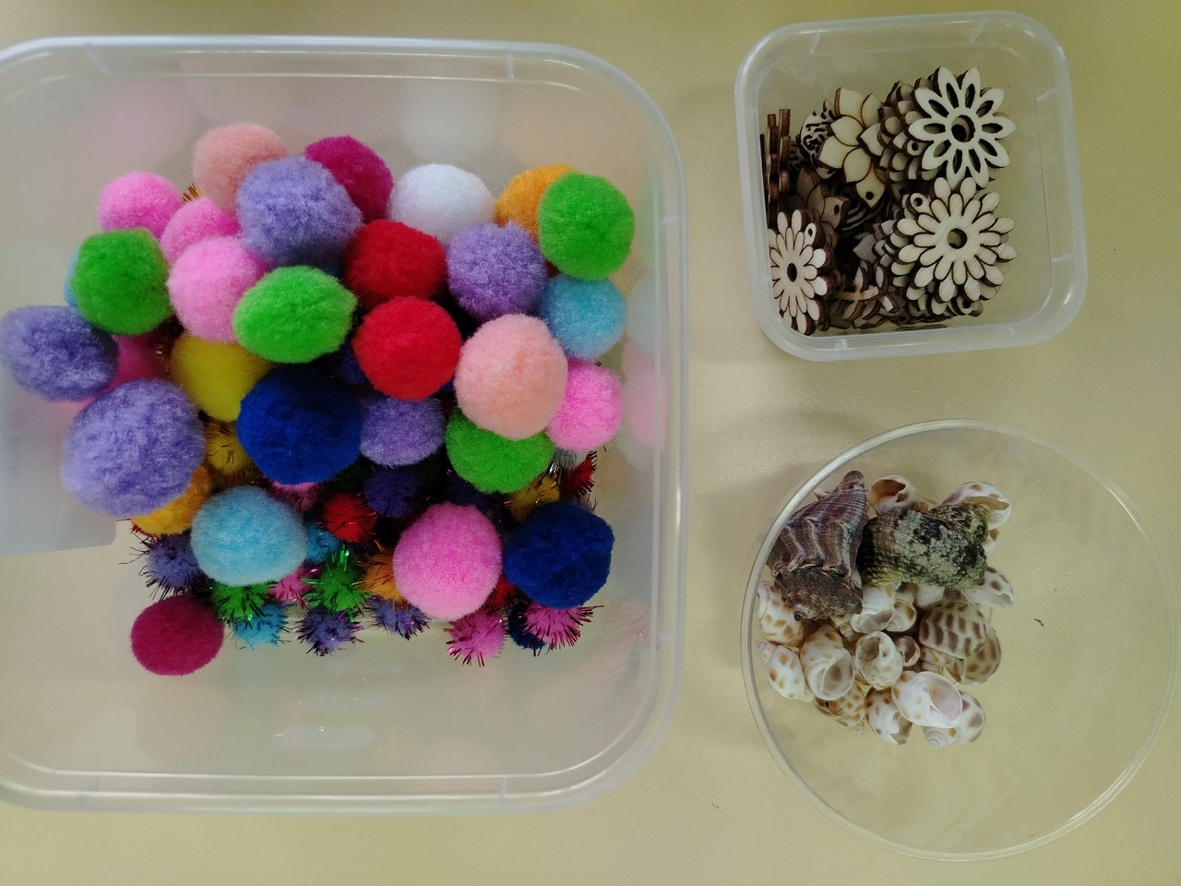

Игры для автоматизации звуков:
Шнуровки
Круги Луллия
.
Поп Ит
Логоходилки
.

Slide 15

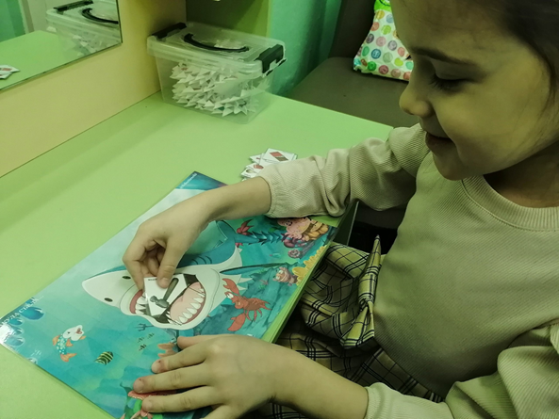
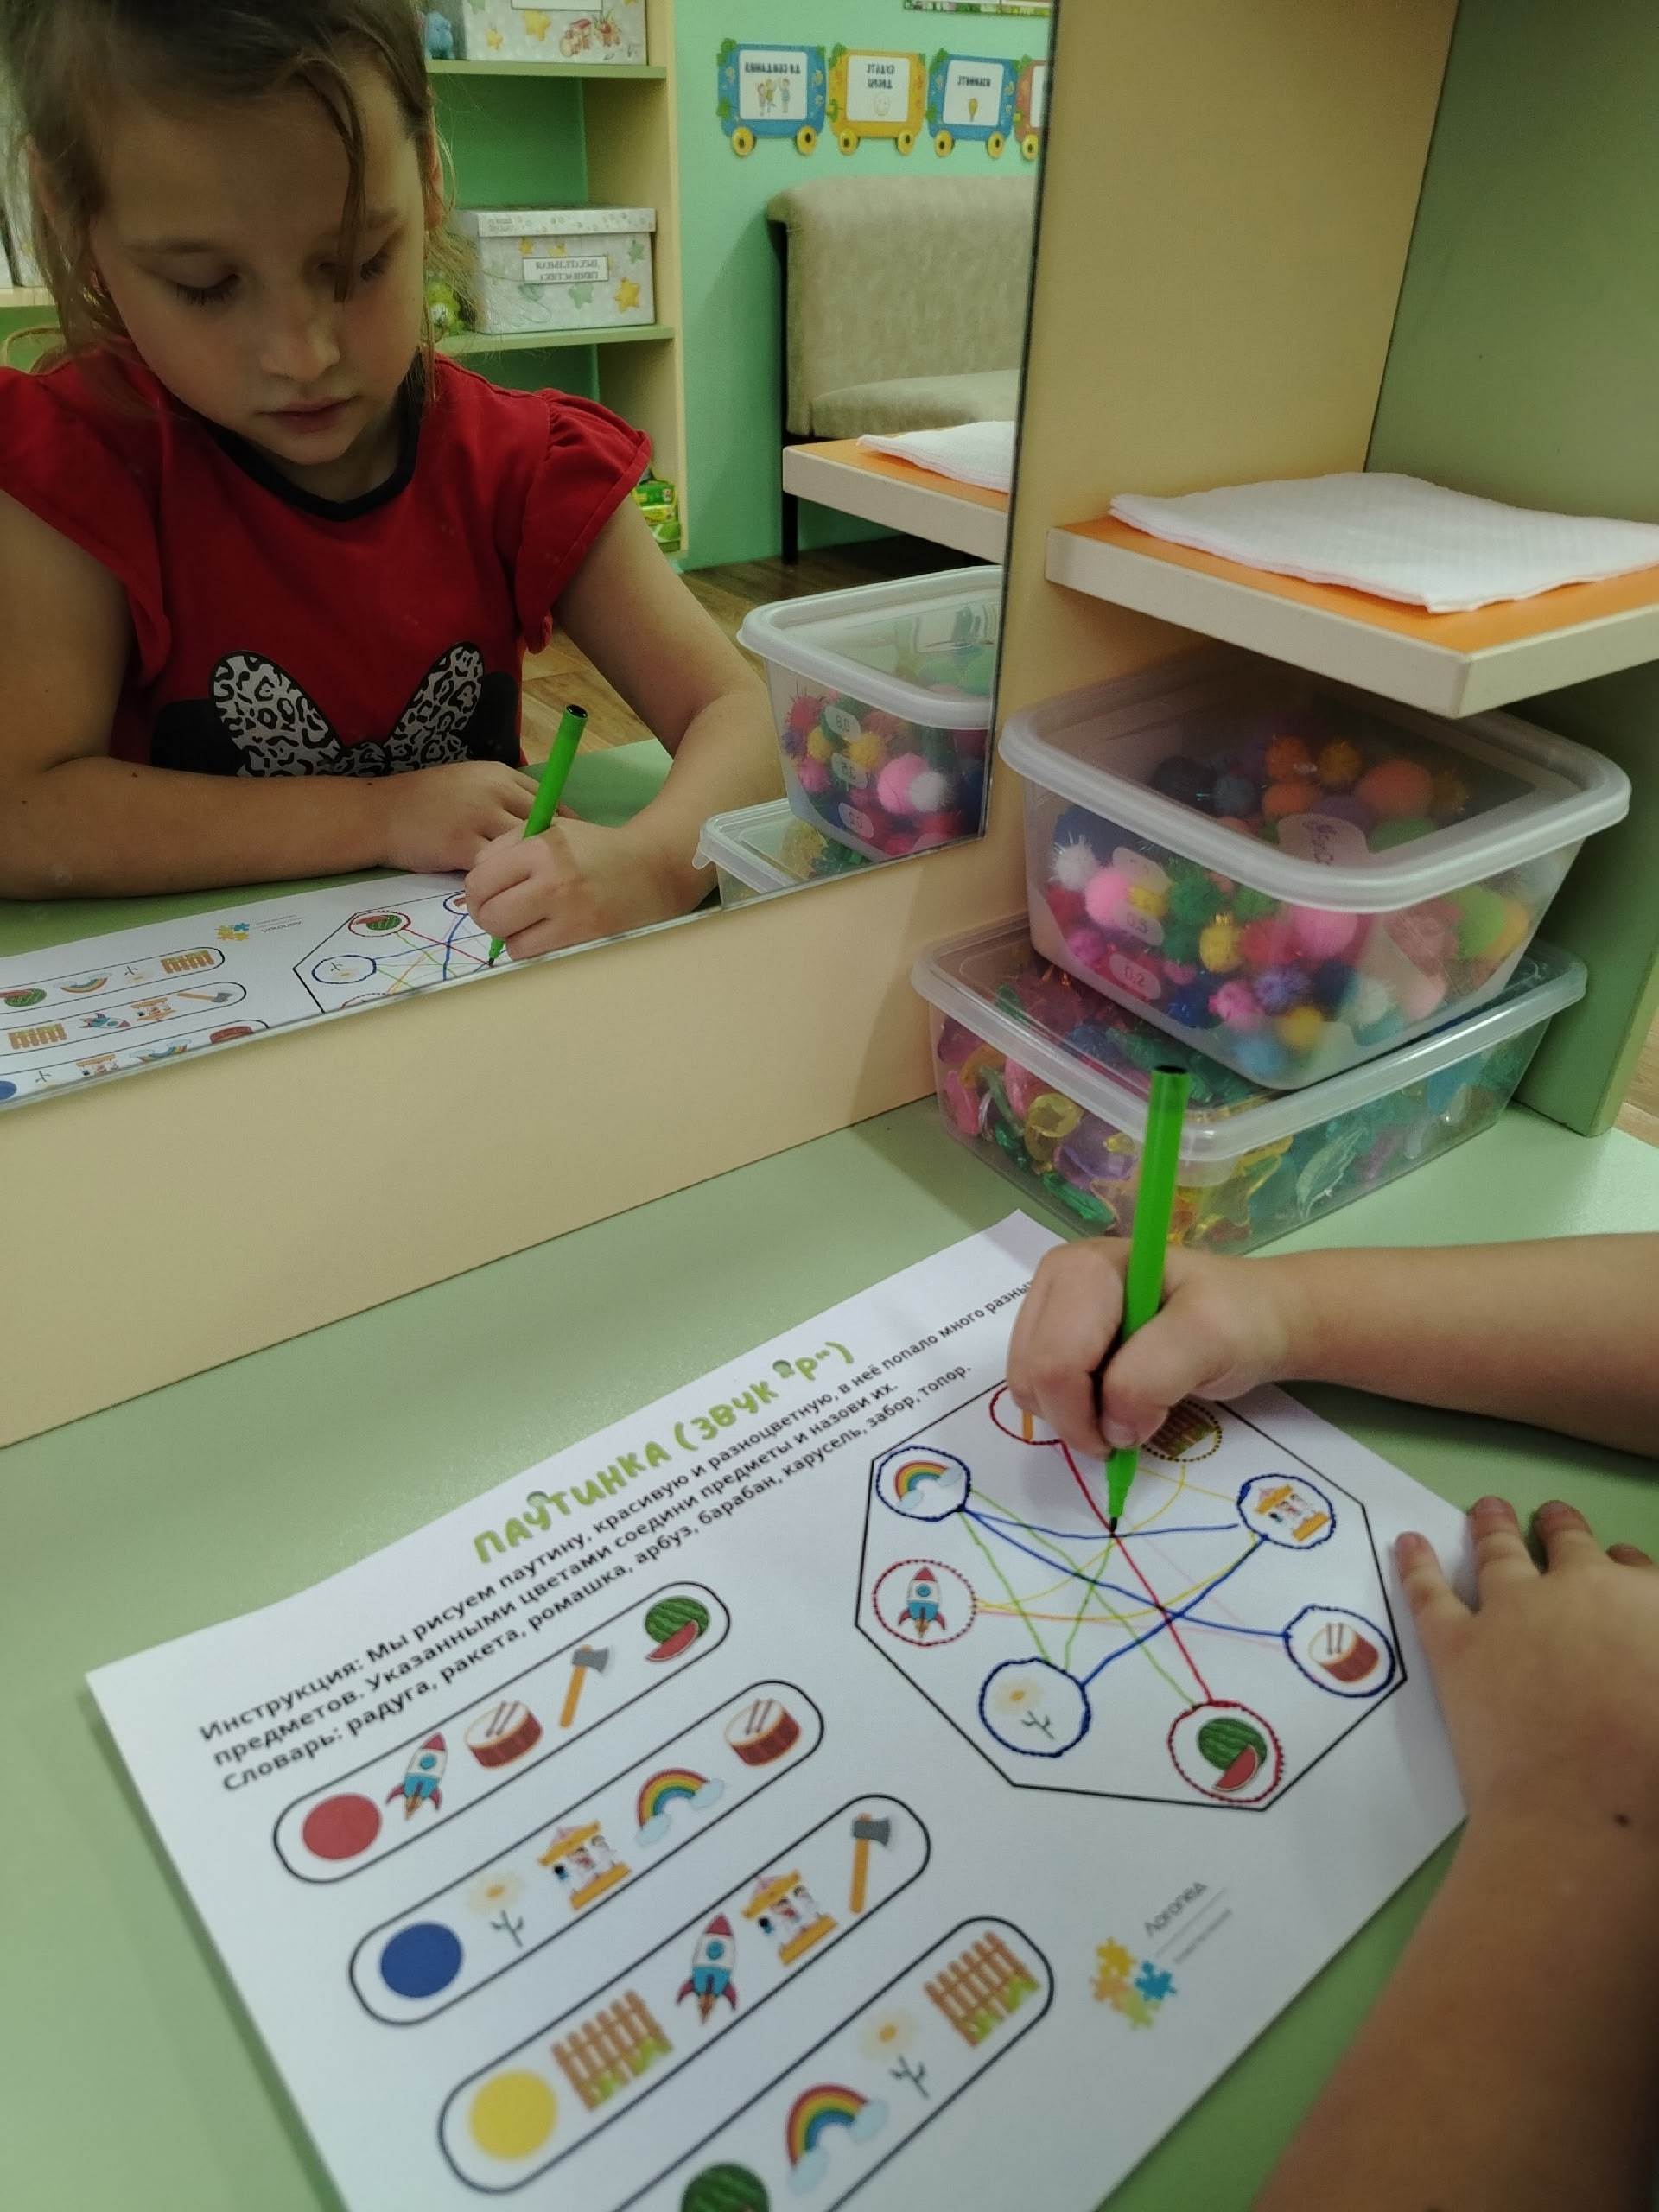
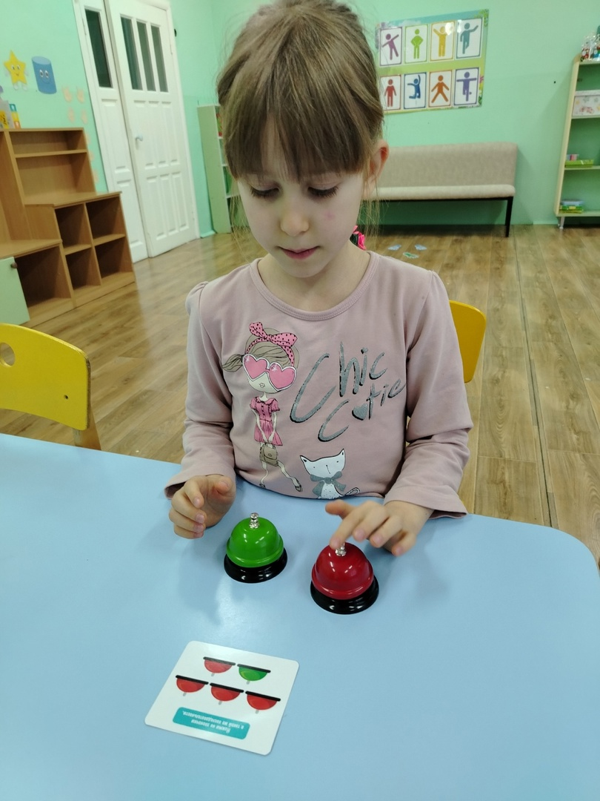




1
2
3
Игры с кармашками
Игры-паутинки
Игры со звоночками

Slide 16






1
2
3

Slide 17








Дидактические игры:
1
«Жадина»
Обвести на картинке предмет и проговорить:
МОЯ…, МОЙ…, МОЁ…, МОИ....
2
«Кто живет не в своем домике?»
Назвать и обвести фломастером животное в
названии которого есть заданный звук.
«Четвертый лишний»
Найти из четырех действий одно лишнее.
4
«Пуговки»
Назвать картинку и выбрать нужный цвет фломастера.
5
«Логолинейки предлоги»

Slide 18





Слоговые кубики
Говорим и
пристегиваем
.
Домино
Альбомы на ФССС
.

Slide 19











Развивающая речевая среда

Slide 20
Мониторинг развития речи
сентябрь 2024 год
май 2025 год

Slide 21



Приглашаем к сотрудничеству!
Адрес МБДОУ д/с № 7 «Калинка»:
Кировская область, город Котельнич,
улица Советская, дом 38
Телефон: 8(83342)4-18-47
электронная почта:kalinka-50@mail.ru
Заведующий: Бородина Светлана Витальевна

Slide 22
Литература:
Болотова И. О. Современные педагогические методы и технологии по развитию связной речи у детей старшего дошкольного возраста // Молодой ученый. — 2021. — №7.6. — С. 35-38.
Бондаренко, А.К. Дидактические игры в детском саду /А.К.Бондаренко. – М.: Просвещение 2011. – 160с.
Веракса, Н.Е. Индивидуальные особенности познавательного развития детей дошкольного возраста / Н.Е. Веракса. –М.: ПЕРСЭ, 2003. - 144с.
Сорокина, А.И. Дидактические игры в детском саду / А. И. Сорокина. – М.: Просвещение, 2023. – 96 с
http//ds23.centerstart.ru/sites/ds23.centerstart.ru/files/gadisova_opyt.docx Статья: «Дидактическая игра как средство развития речи детей дошкольного возраста».

Slide 23
Учебно-методическое и информационное обеспечение:
Федеральный закон «Об образовании в Российской Федерации» от 29.12.2012 с изменениями 2020 №273-Ф3 // Российская газета. — 2012. — 31 декабря.
Федеральный государственный образовательный стандарт
дошкольного образования.
«Адаптированная образовательная программа дошкольного образования МБДОУ детского сада № 7 «Калинка» города Котельнича Кировской области.

